Slide 1


ОБЩЕРОССИЙСКАЯ ОБЩЕСТВЕННАЯ ОРГАНИЗАЦИЯ
«ВСЕРОССИЙСКОЕ ДОБРОВОЛЬНОЕ
ПОЖАРНОЕ ОБЩЕСТВО»
Белгородское региональное отделение
ОБЩЕРОССИЙСКОЙ ОБЩЕСТВЕННОЙ ОРГАНИЗАЦИИ
«ВСЕРОССИЙСКОЕ ДОБРОВОЛЬНОЕ ПОЖАРНОЕ ОБЩЕСТВО»
Председатель совета БРО ВДПО Кретова Елена Алексеевна

Slide 2

Являясь структурным подразделением
Общероссийской общественной организации
«Всероссийское добровольное пожарное общество»
Белгородское региональное отделение ВДПО не преследует извлечение прибыли в качестве основной цели своей деятельности
и не распределяет полученную прибыль между членами Общества,
а направляет ее на реализацию уставных целей и задач.
Из Устава ВДПО

Slide 3

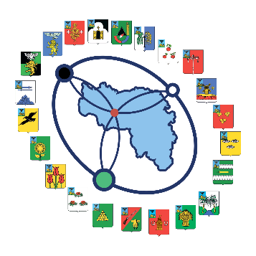
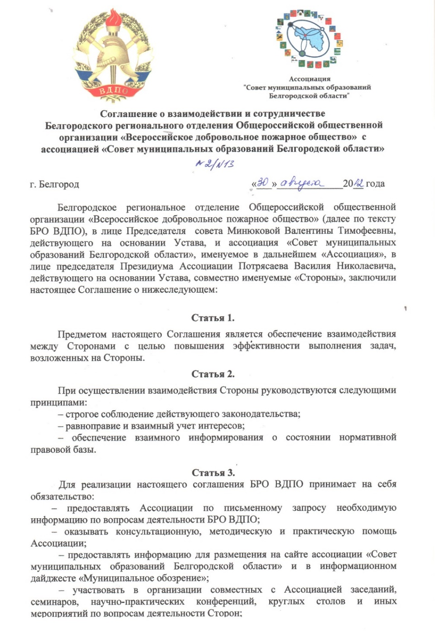
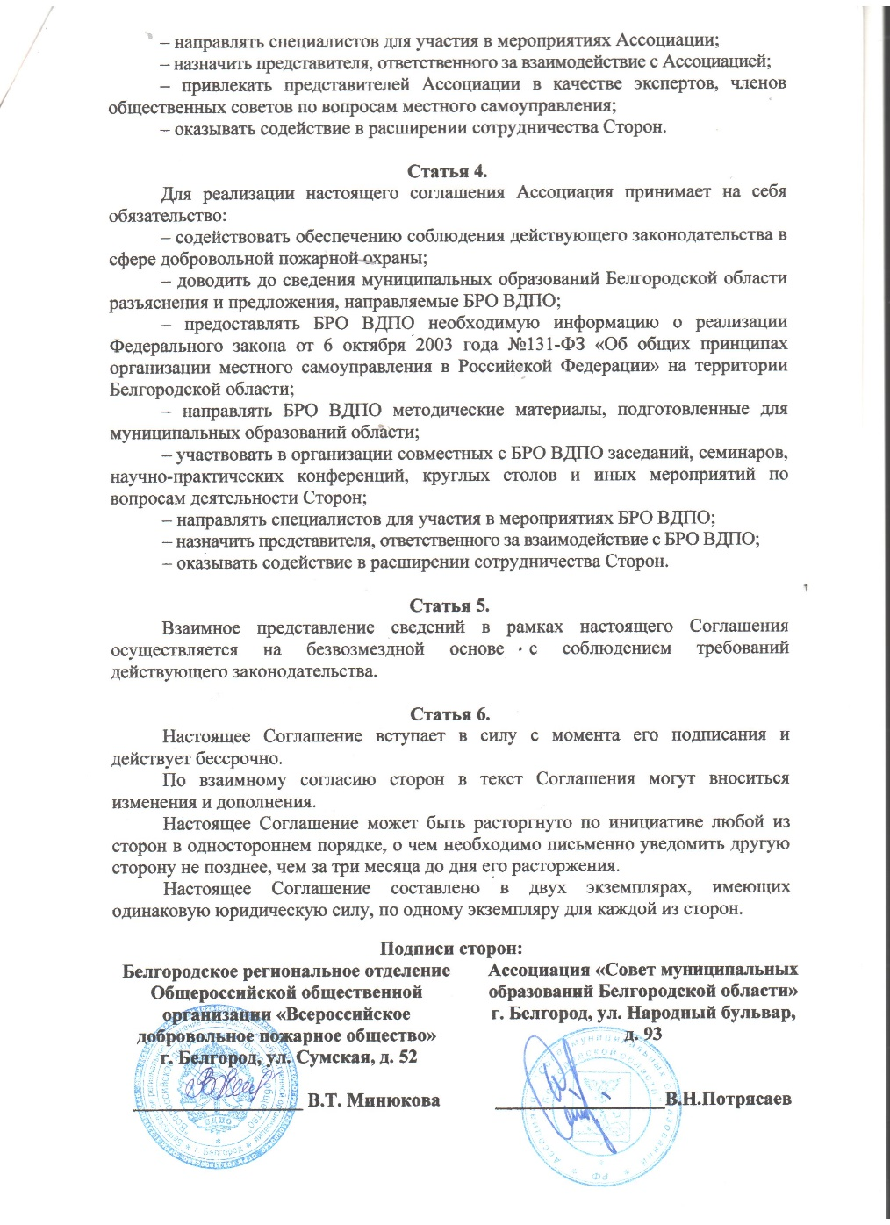
В 2012 году Ассоциация
«Совет муниципальных образований Белгородской области» и БРО ВДПО заключило соглашение о взаимодействии в целях объединения усилий и повышения эффективности участия общественности и населения в деятельности по обеспечению пожарной безопасности.
ОСНОВНЫЕ НАПРАВЛЕНИЯ ВЗАИМОДЕЙСТВИЯ
1
Гражданско-патриотическое воспитание детей и молодежи
Подготовка и привлечение населения (добровольцев) к деятельности по предупреждению и тушению пожаров
2
Организация и осуществление противопожарной пропаганды, обучение населения мерам пожарной безопасности
3

Slide 4

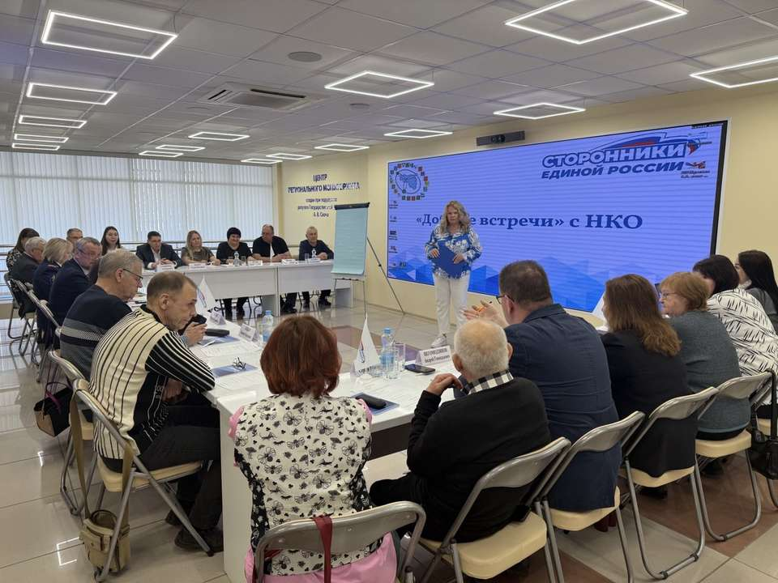
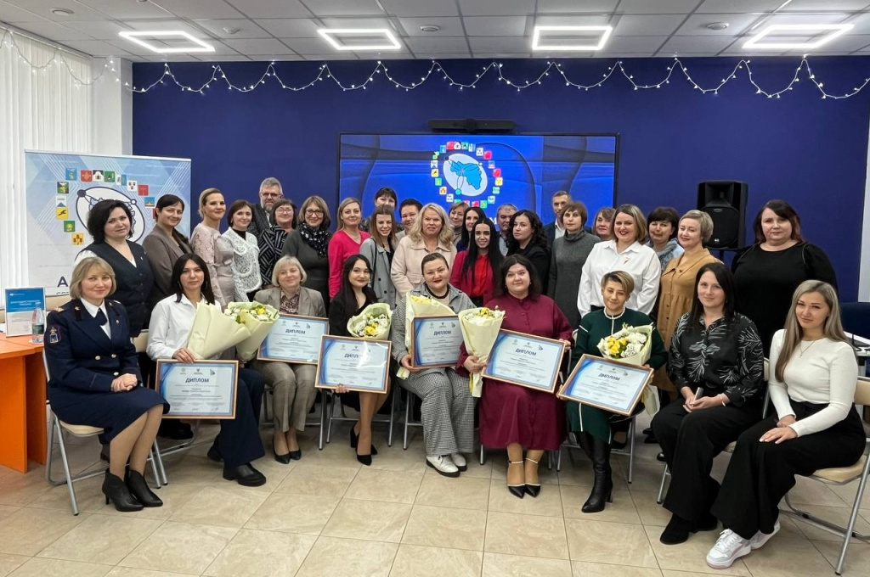
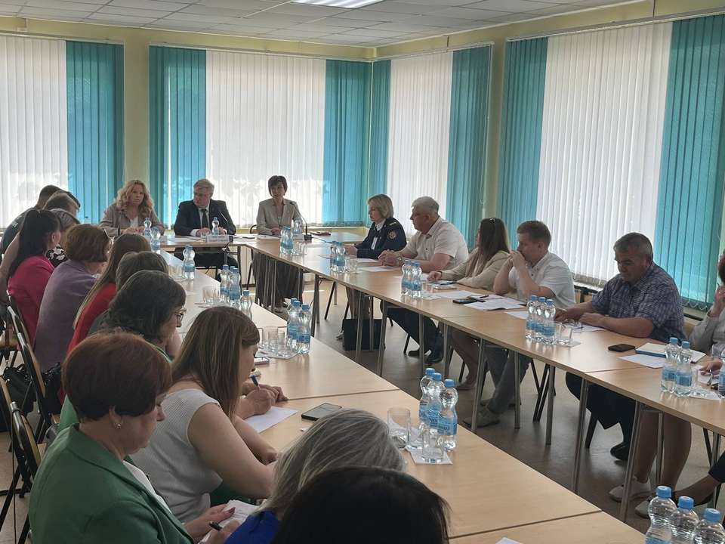
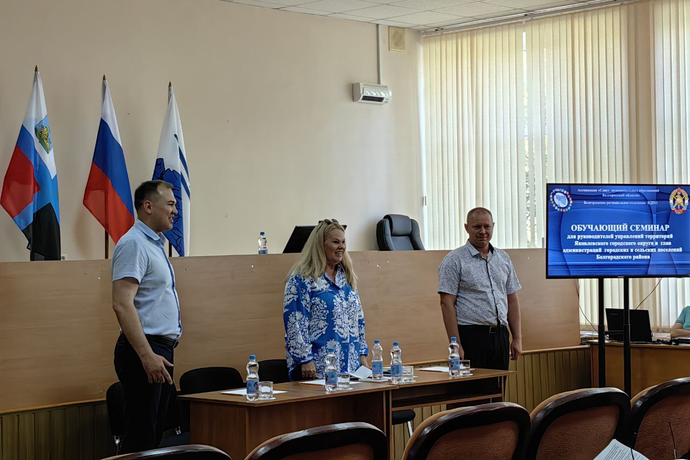
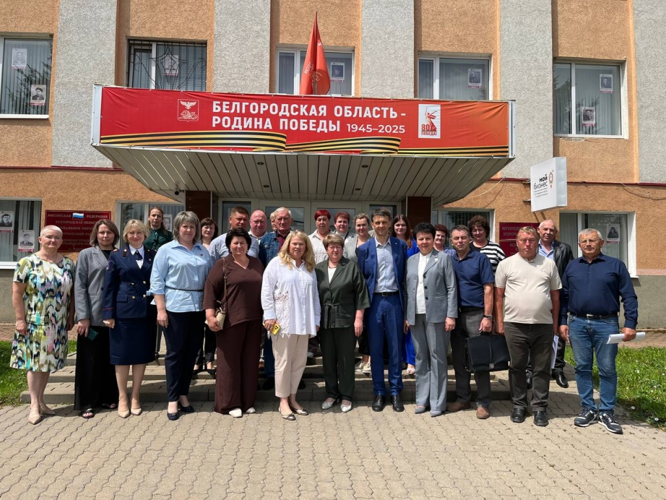
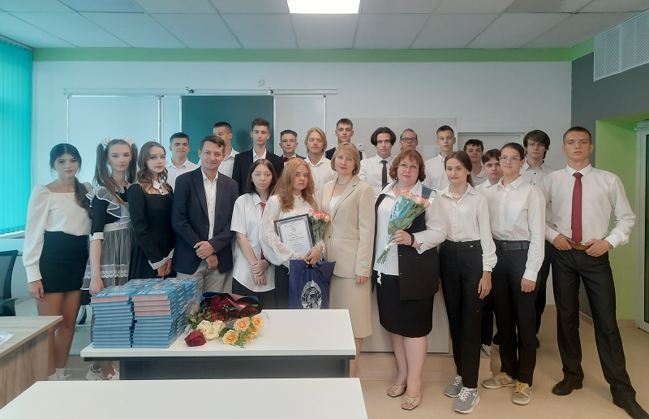
Взаимодействие с АСМО

Slide 5
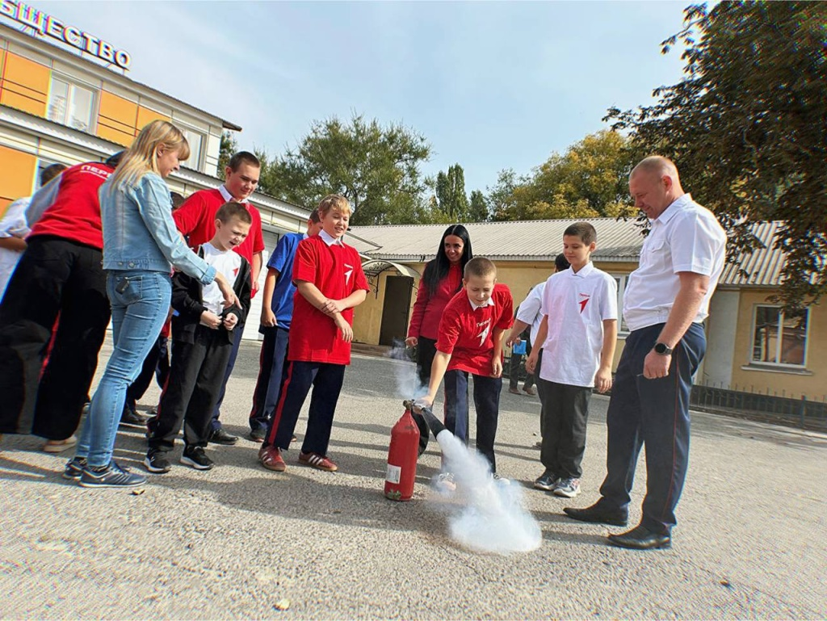
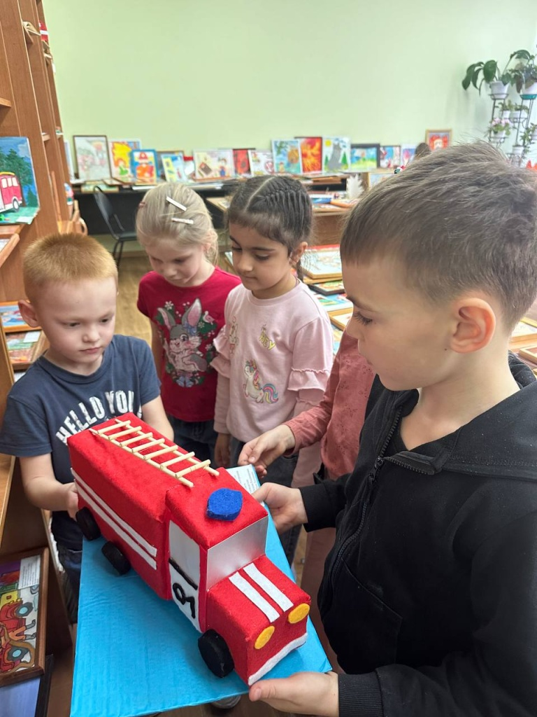
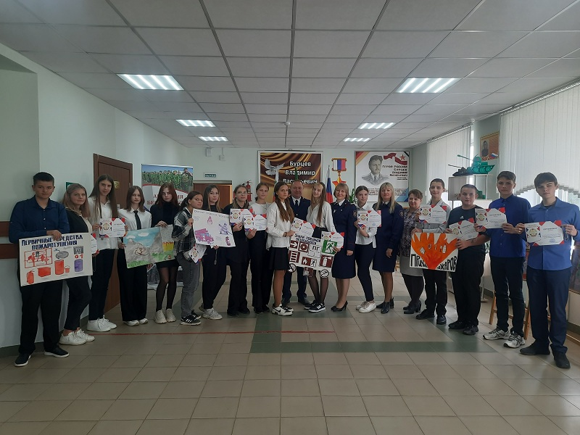
Всероссийское Добровольное Пожарное Общество
СОЦИАЛЬНО ОРИЕНТИРОВАННАЯ
ДЕЯТЕЛЬНОСТЬ
ВДПО проводит разнообразные мероприятия для повышения уровня культуры пожарной безопасности населения, обучения действиям по защите жизни и здоровья в случае возгораний, пожаров, а также гражданско-патриотического воспитания детей, подростков и молодежи.

Slide 6
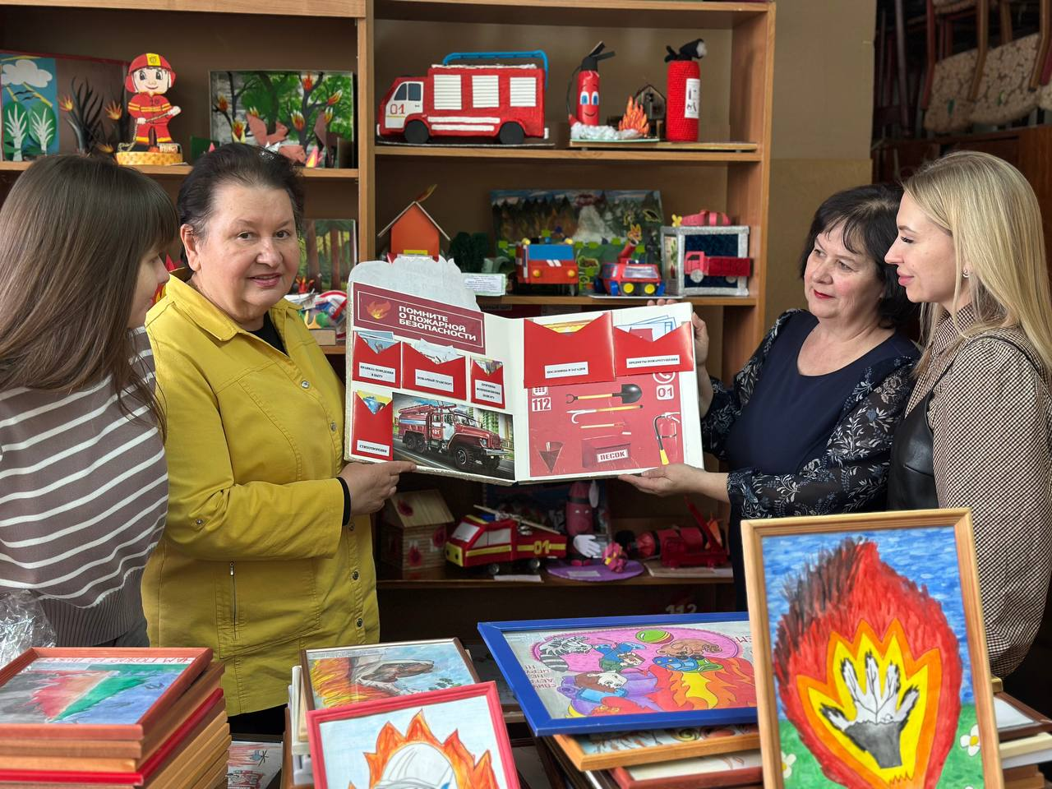
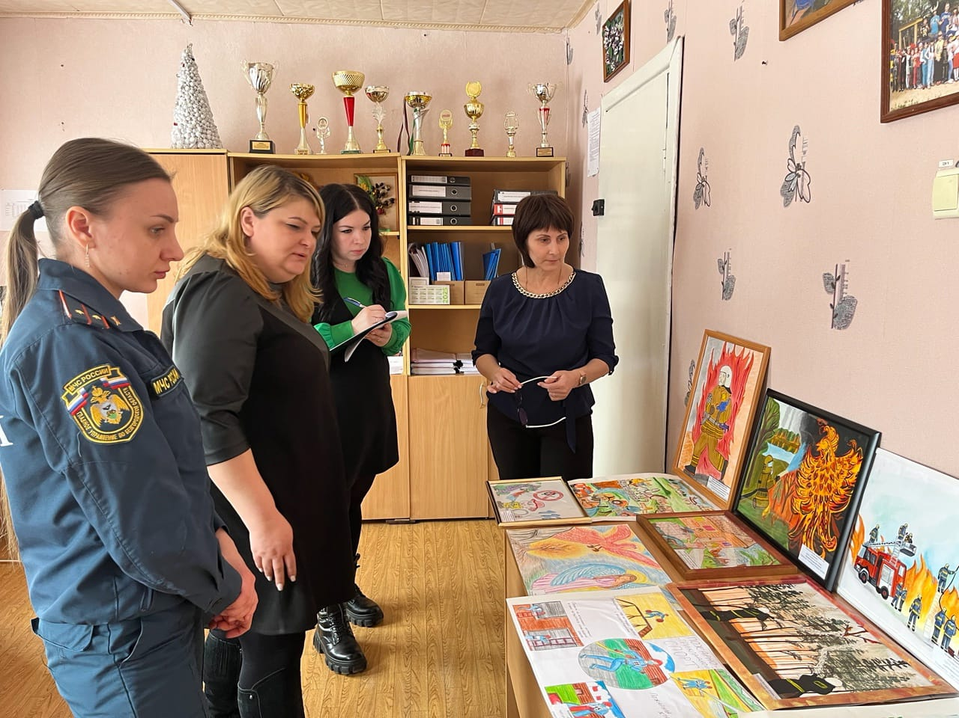
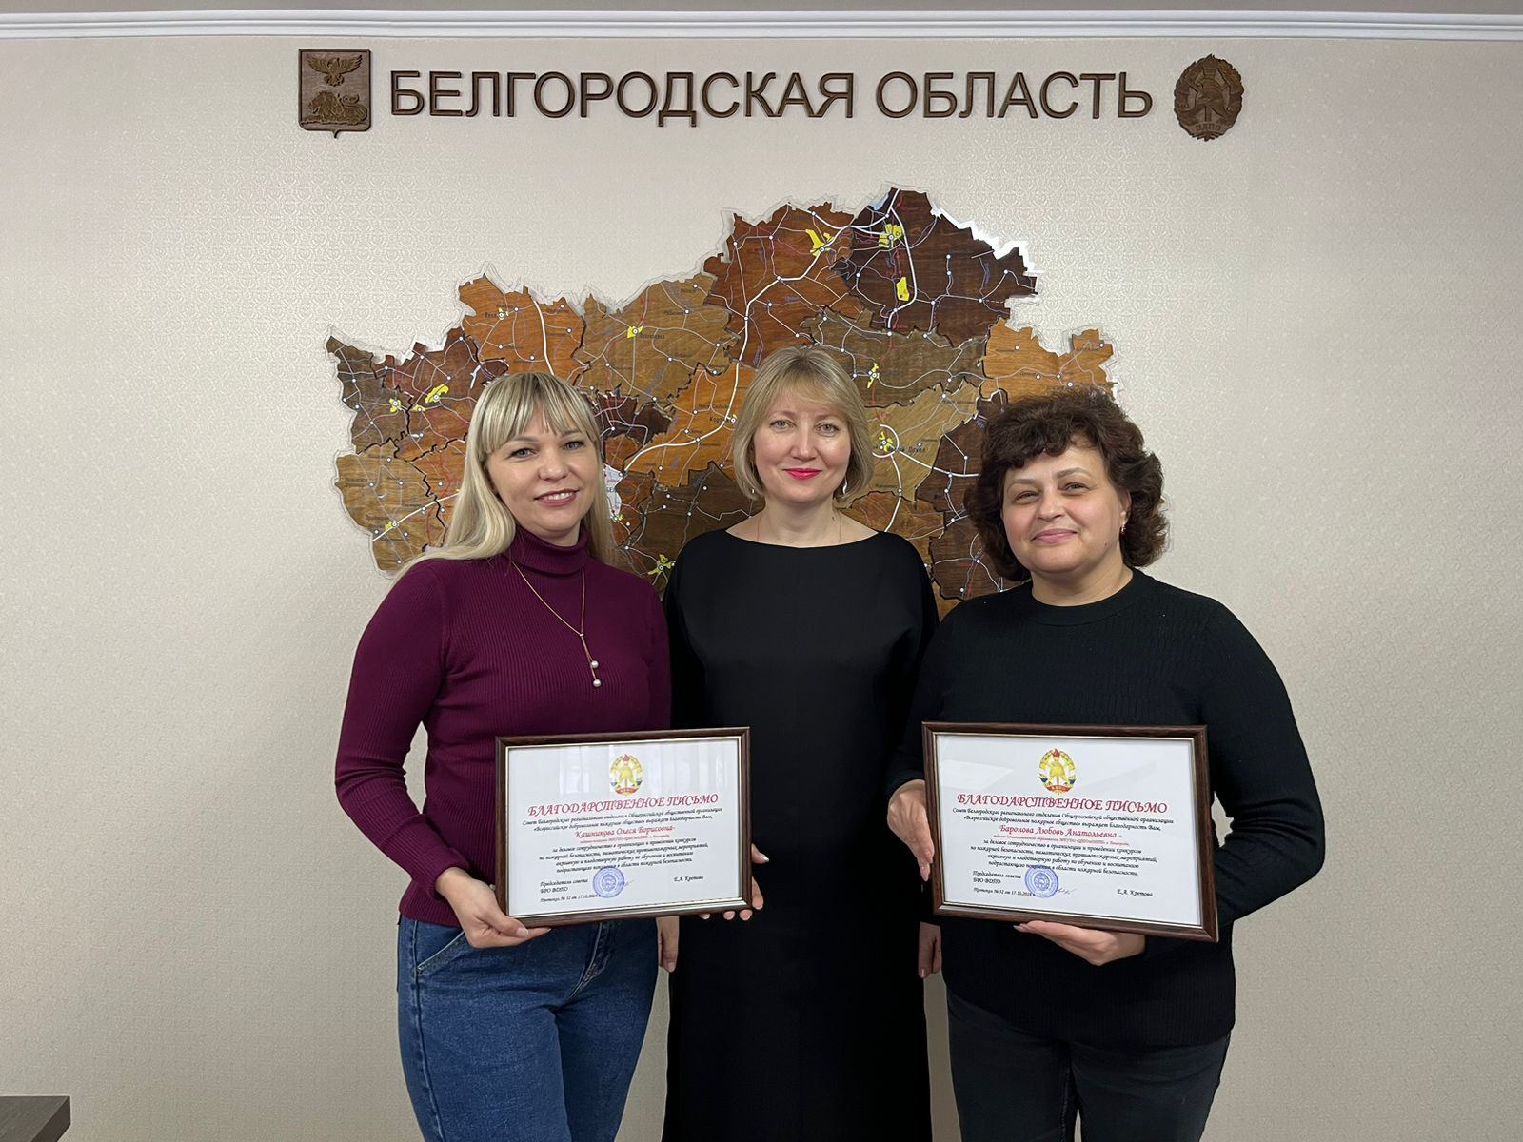
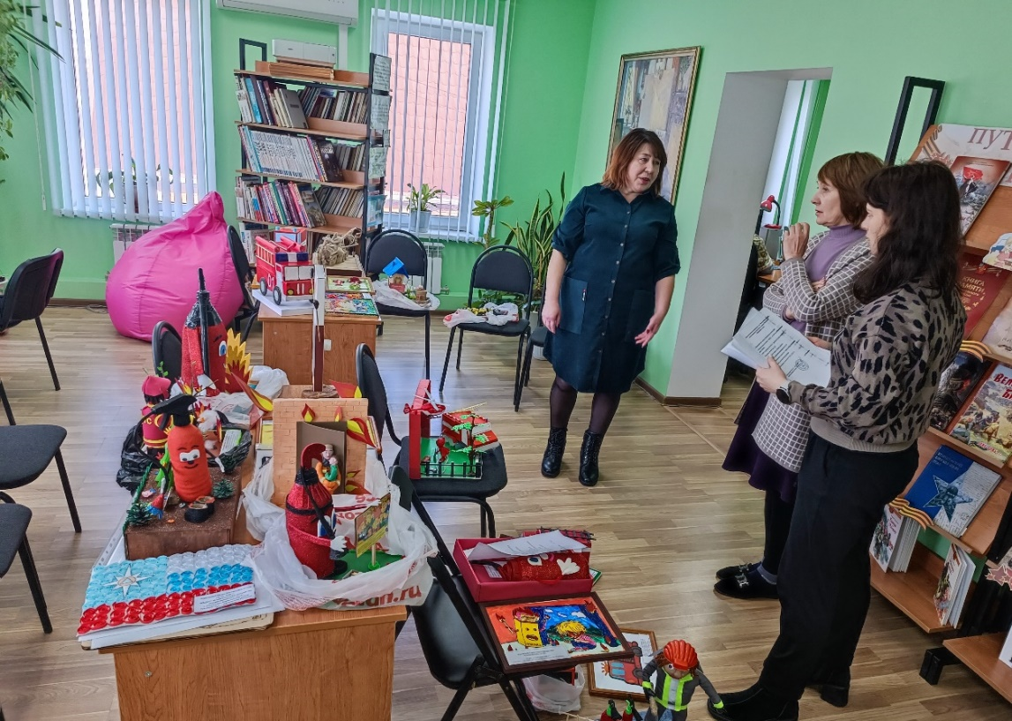
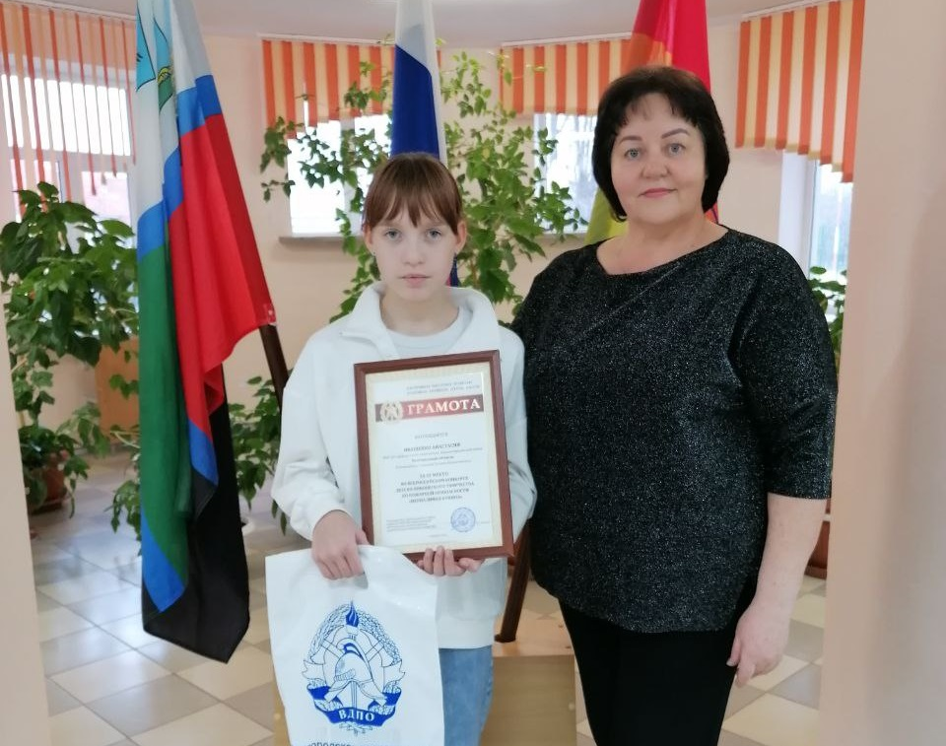
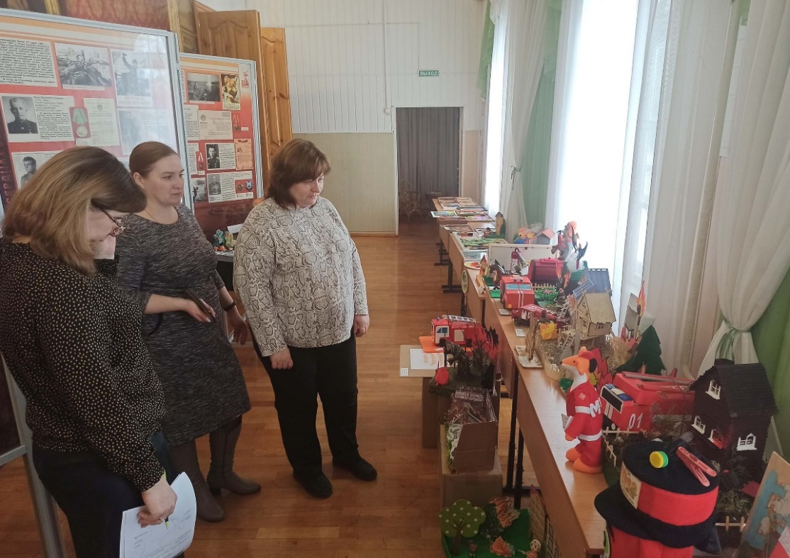
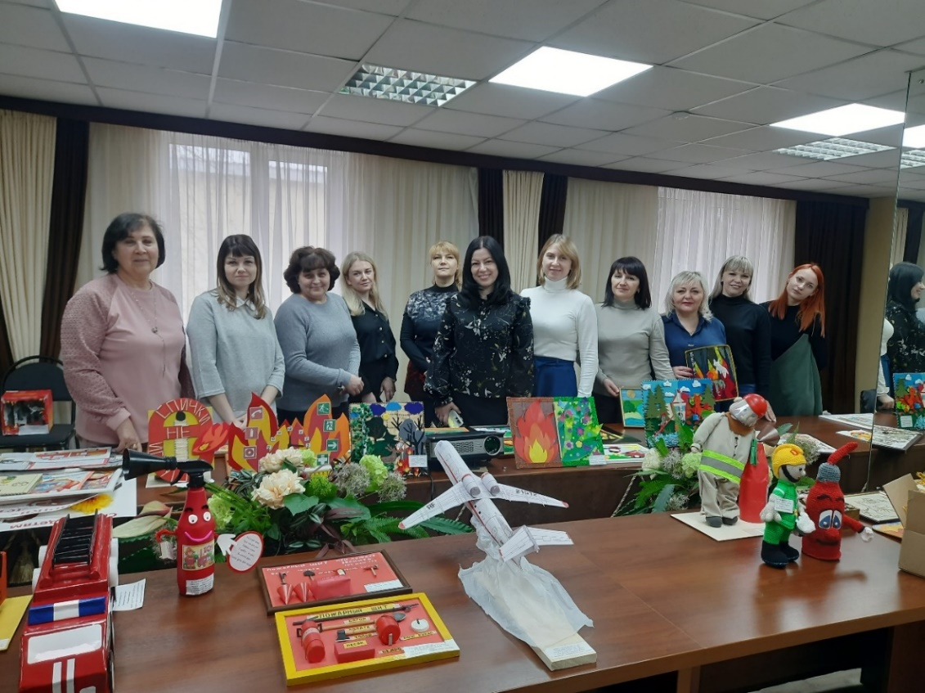
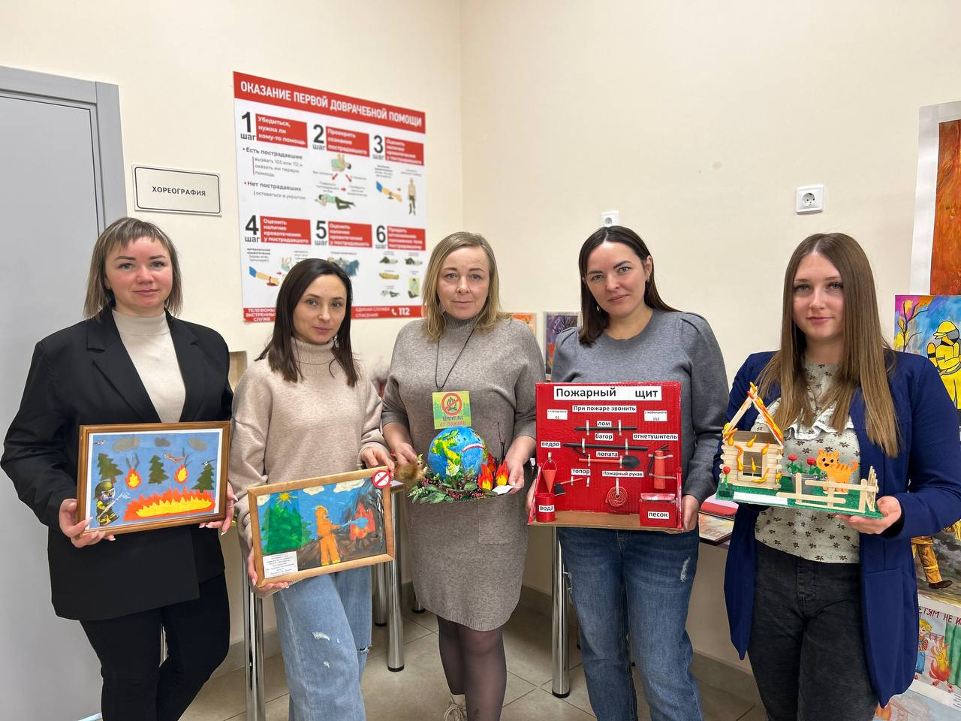
Гражданско-патриотическое воспитание детей и молодежи
Всероссийский конкурс детско-юношеского-творчества по пожарной безопасности
«Неопалимая купина» и Всероссийский конкурс литературного творчества «Человек доброй воли»

Slide 7
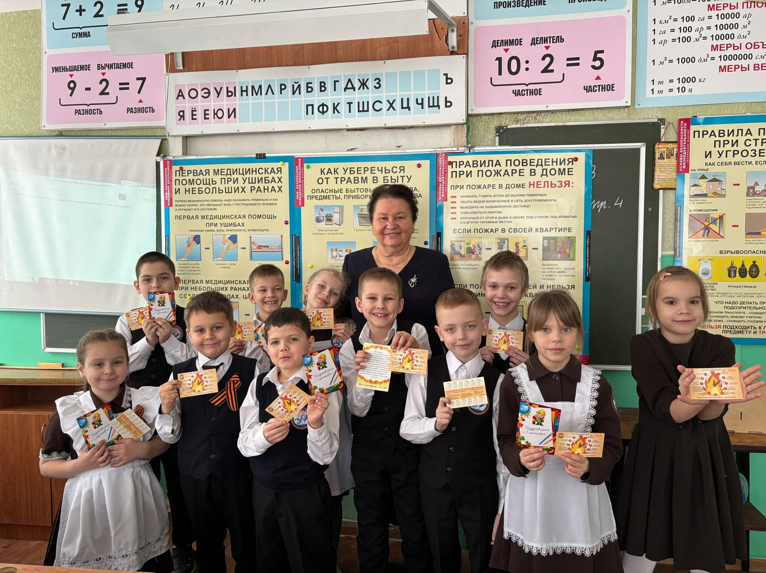
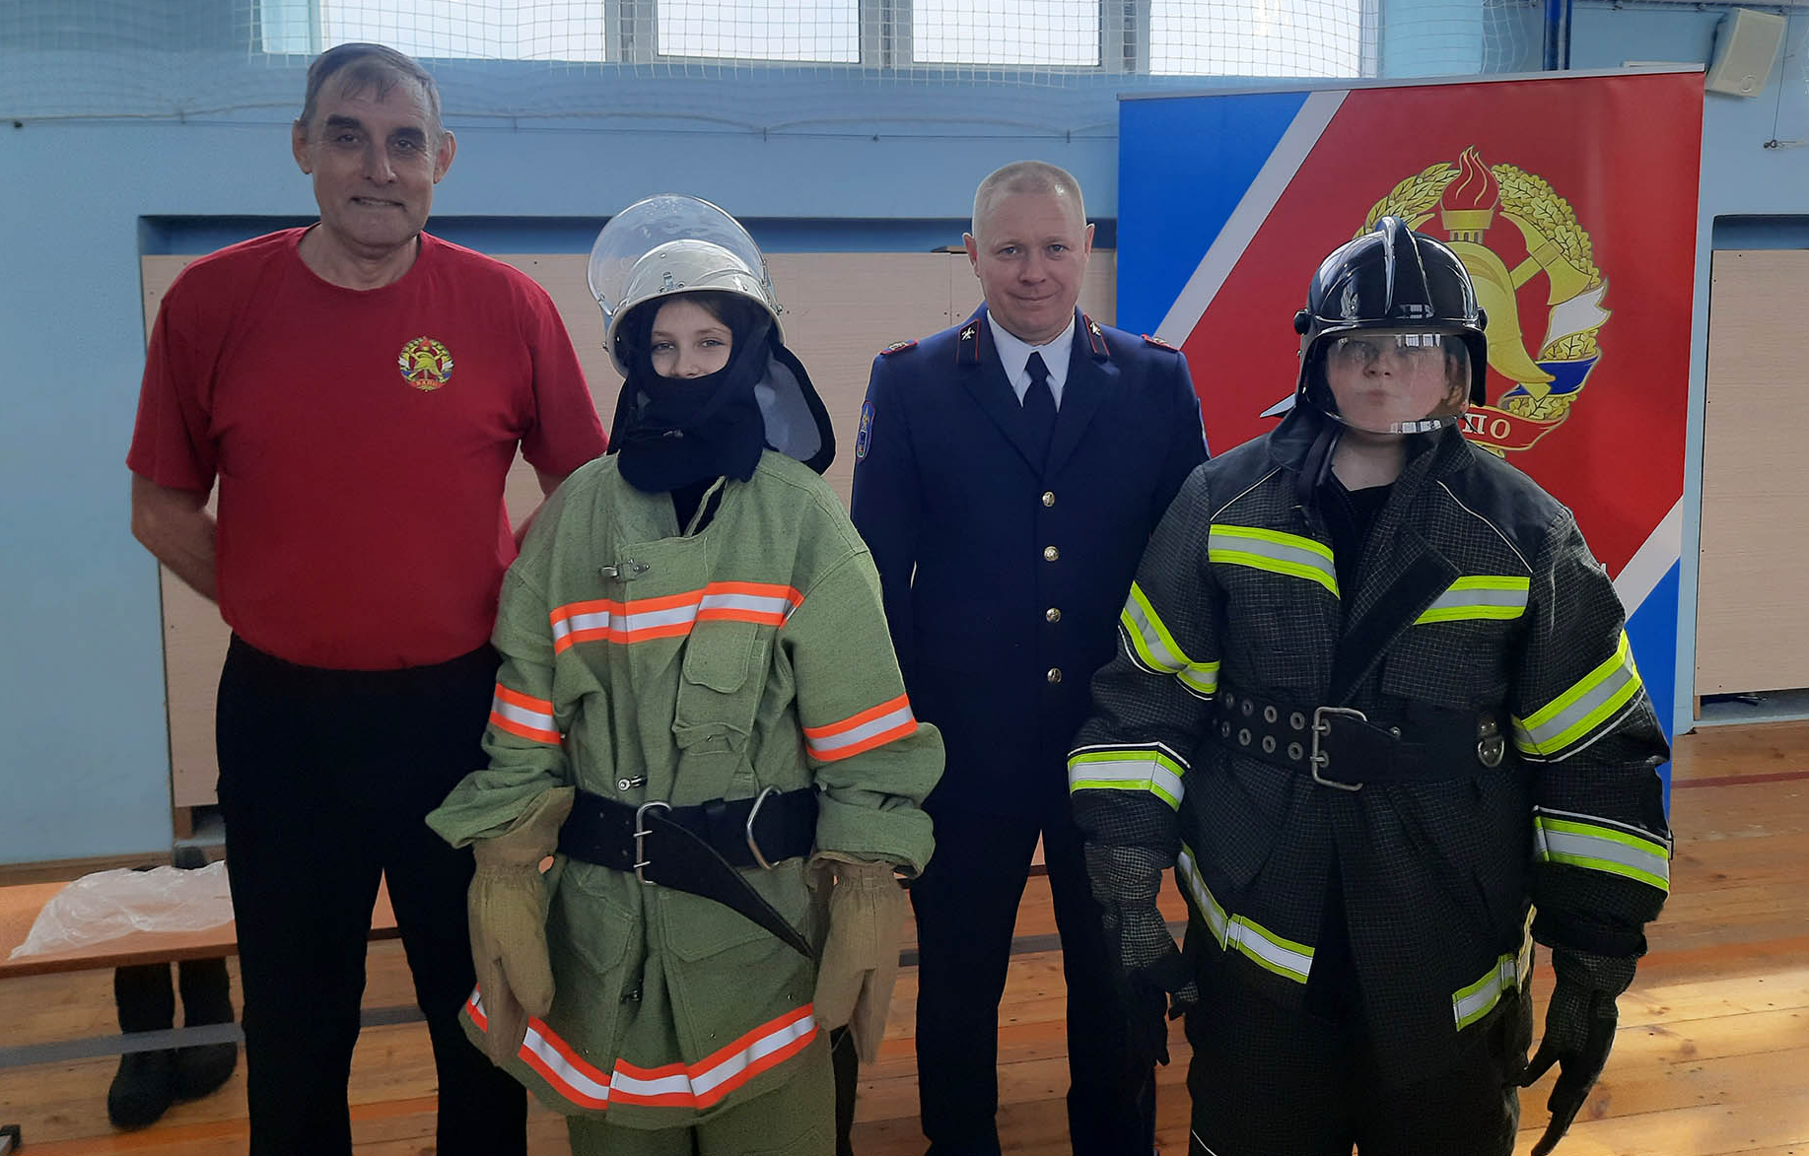
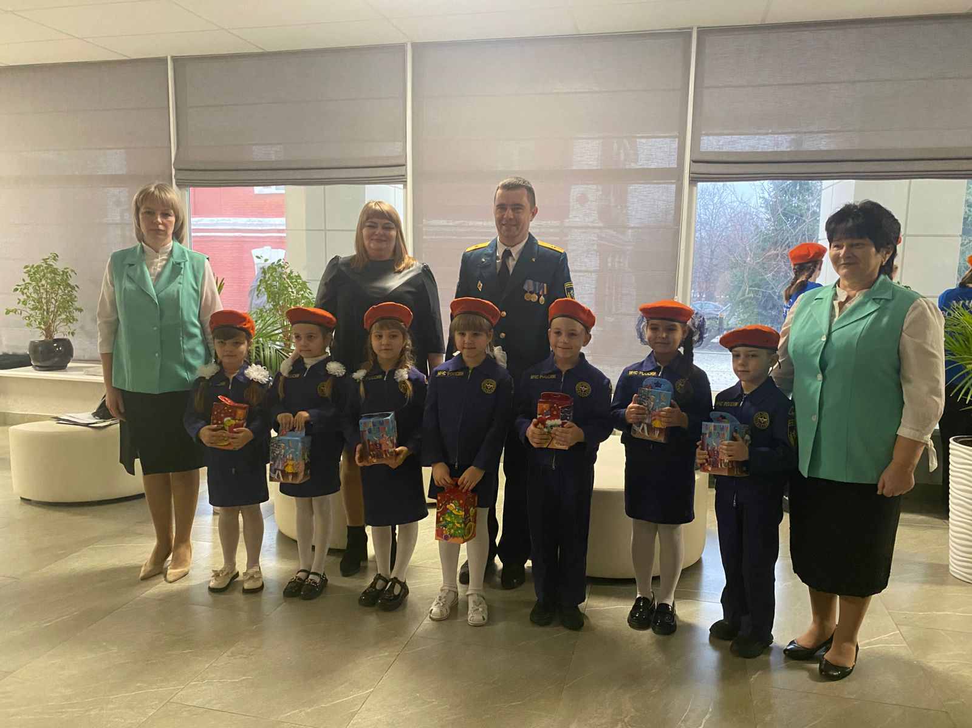
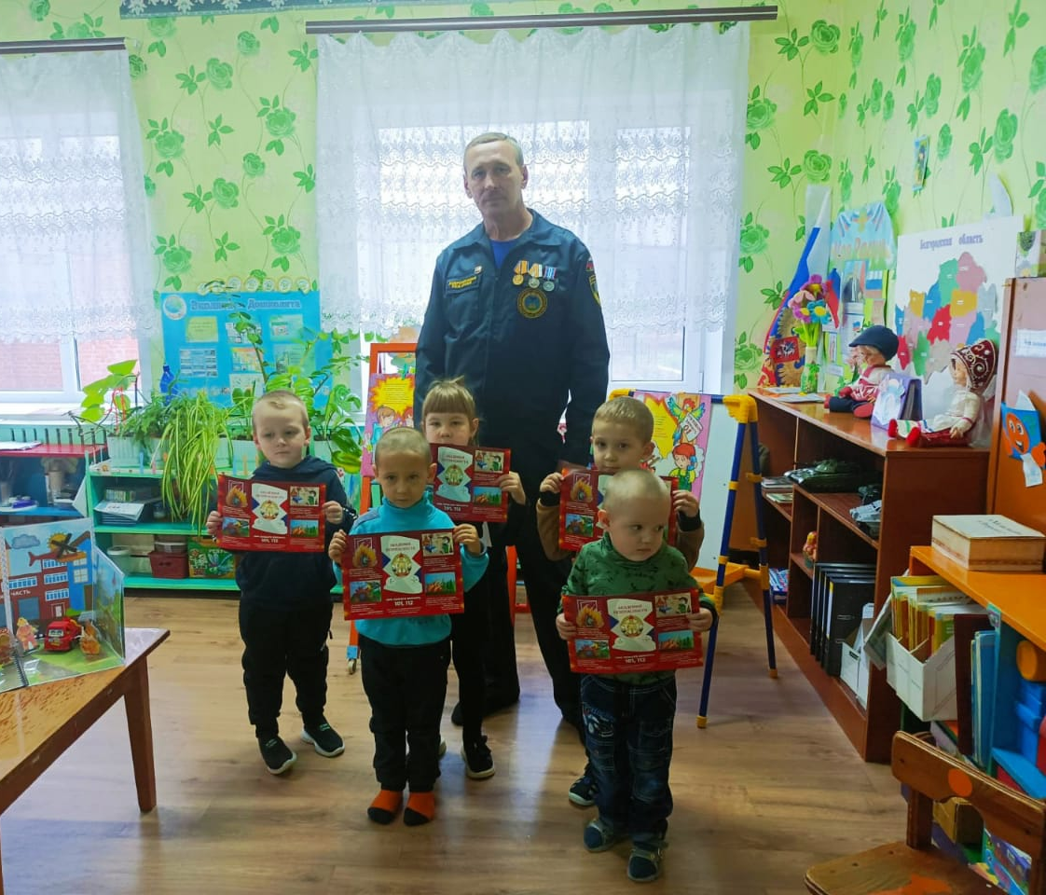
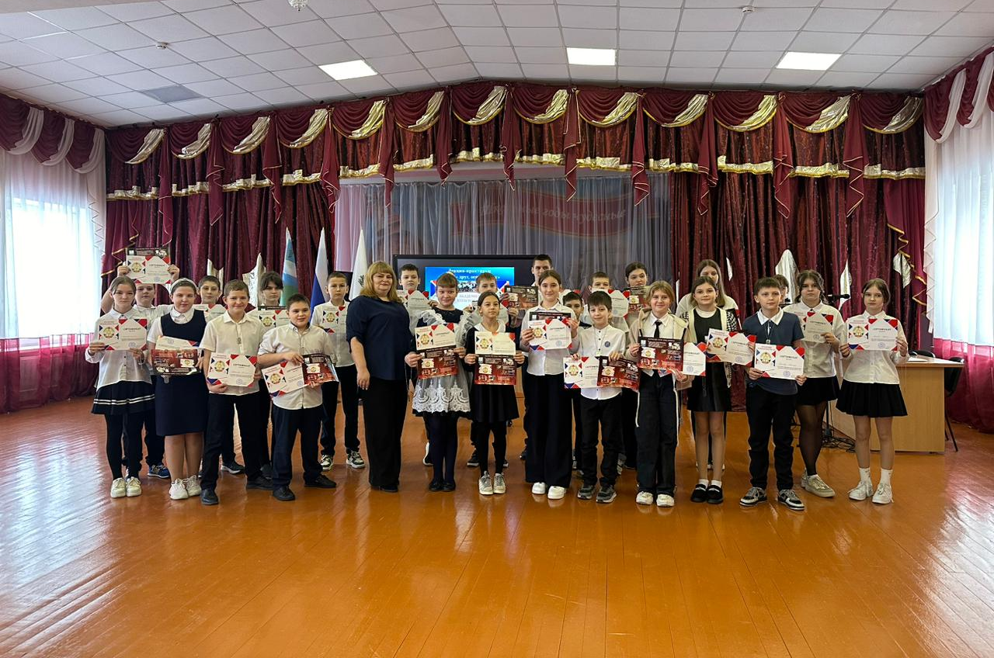
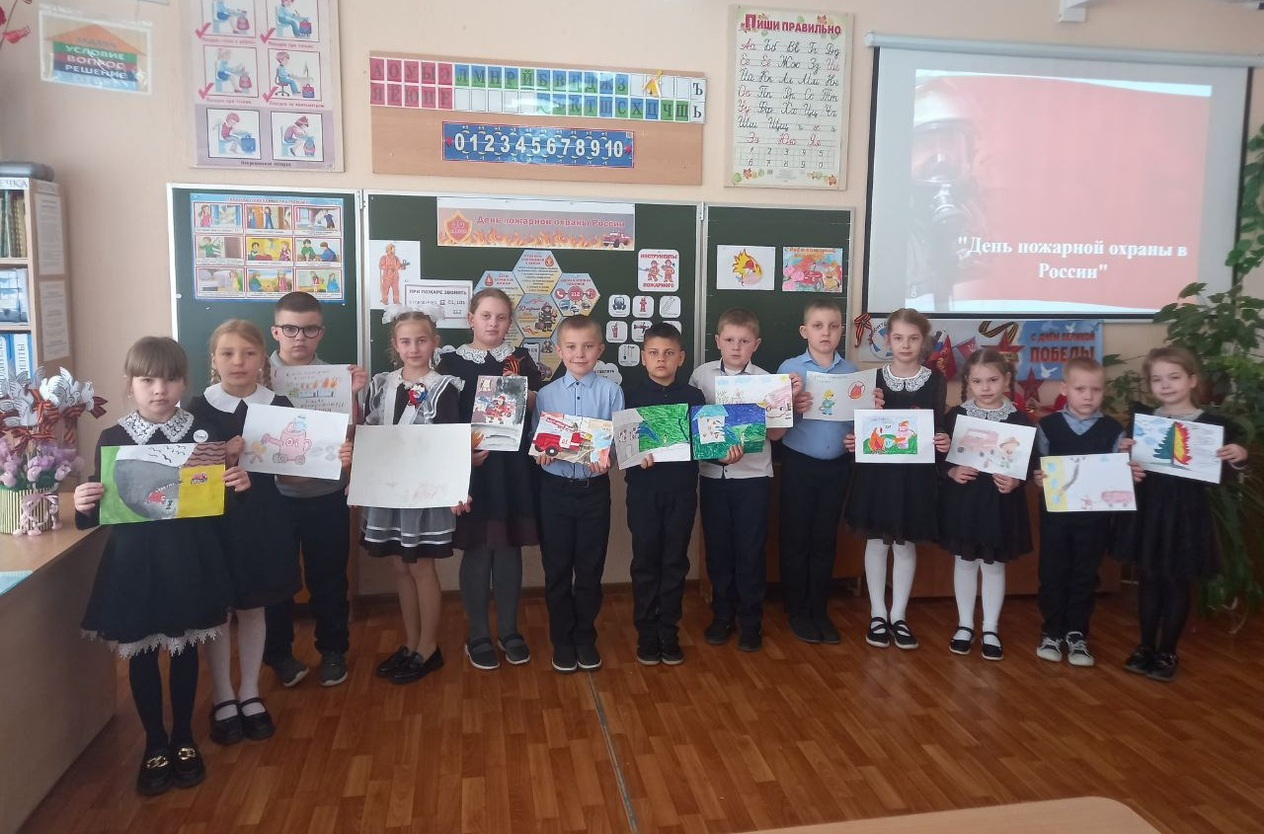
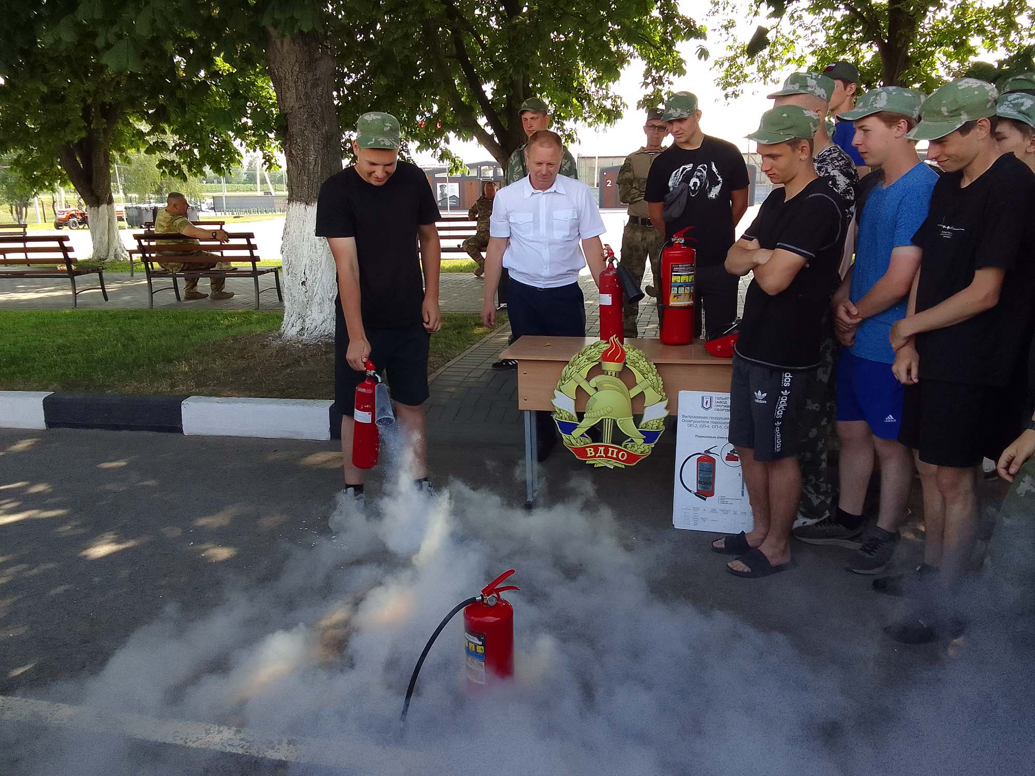
Гражданско-патриотическое воспитание детей и молодежи
Тематические противопожарные мероприятия с детьми и подростками

Slide 8
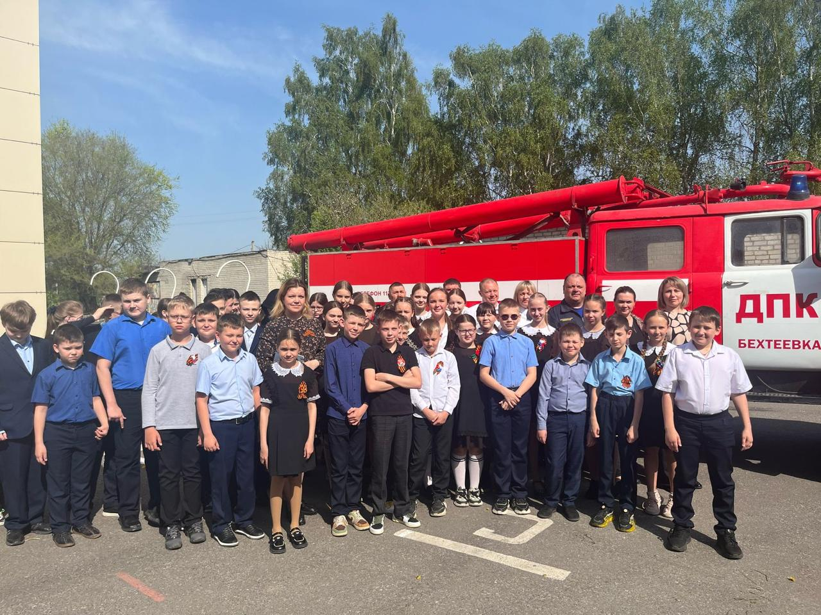

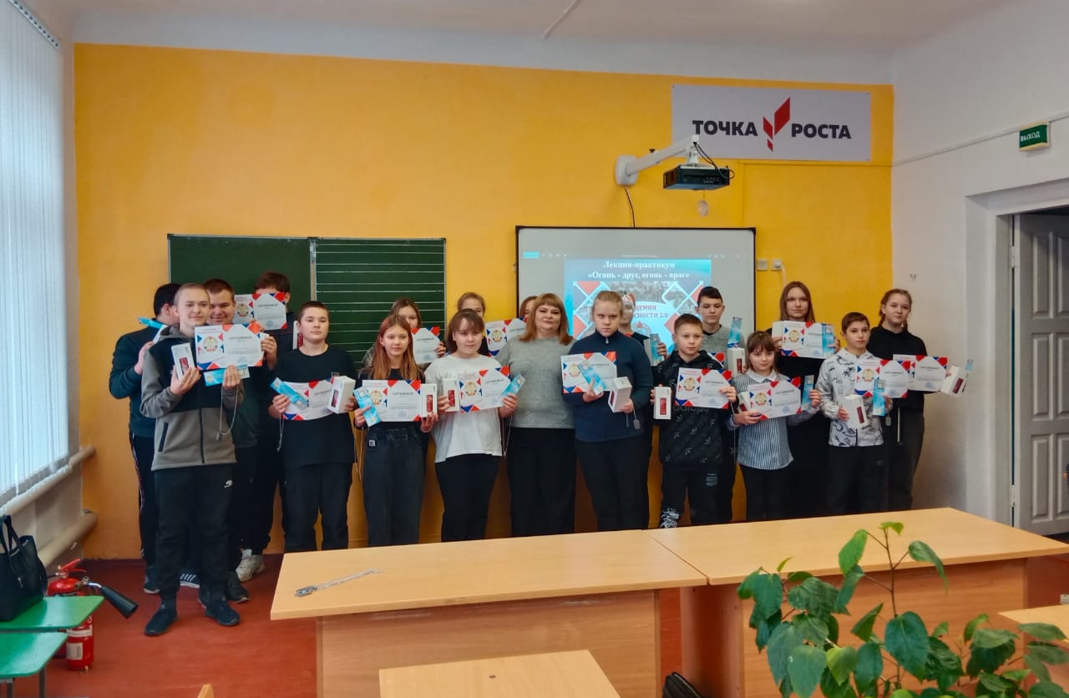
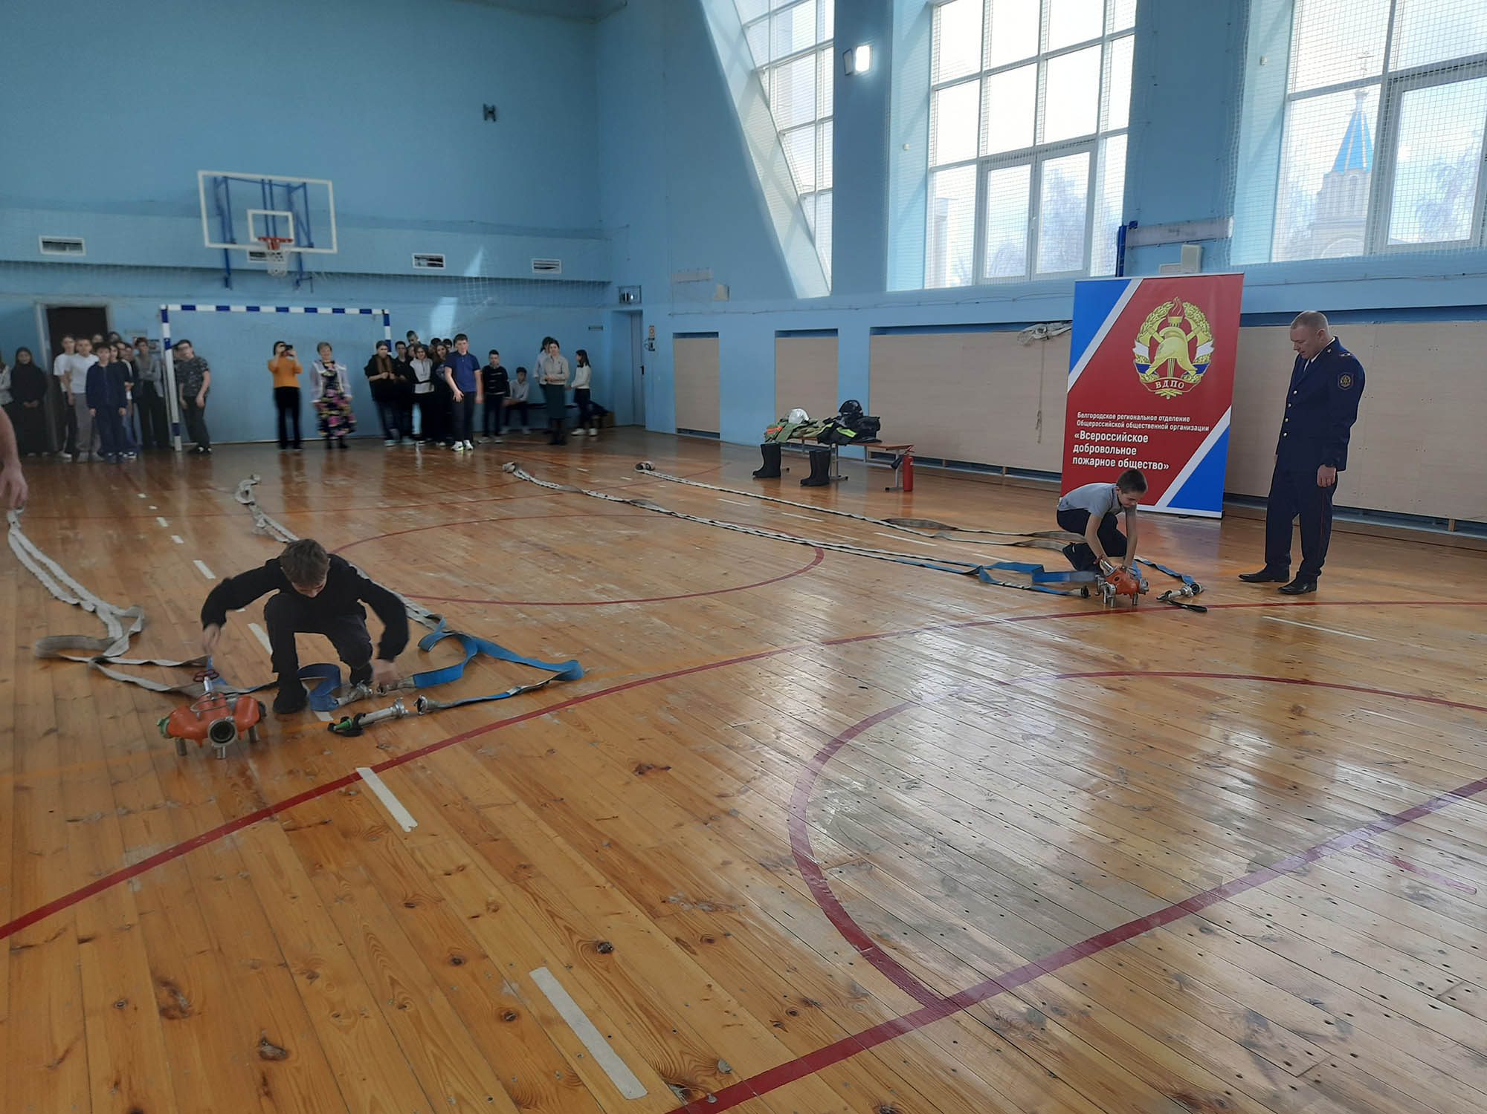
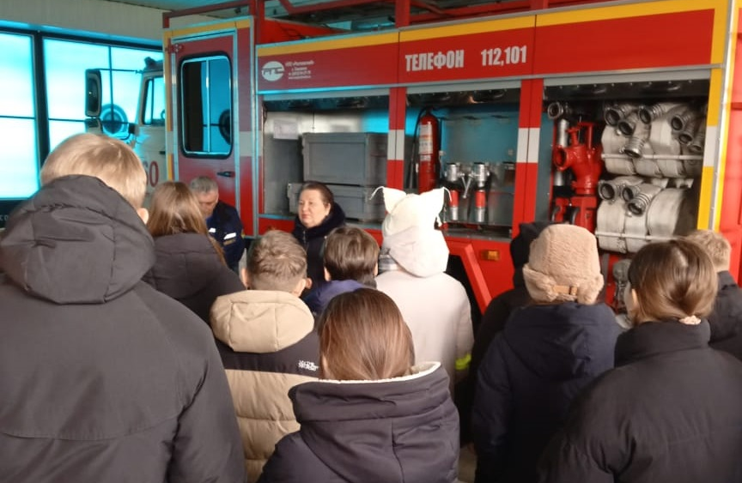
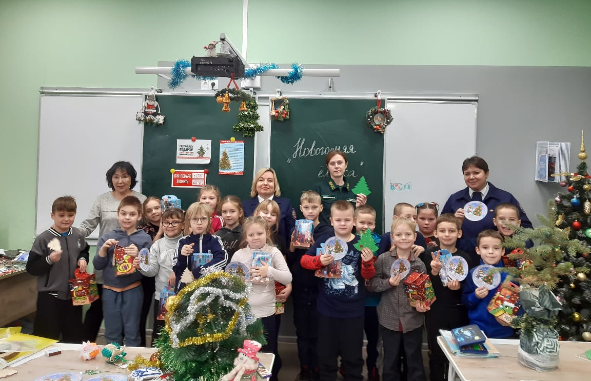
Гражданско-патриотическое воспитание детей и молодежи
Мероприятие, посвященное
Дню пожарной охраны
Проект
«Академия безопасности»
Экскурсии
в пожарные части
Спортивные
пожарные старты
«Новогодняя елка
Тематические противопожарные мероприятия с детьми и подростками

Slide 9
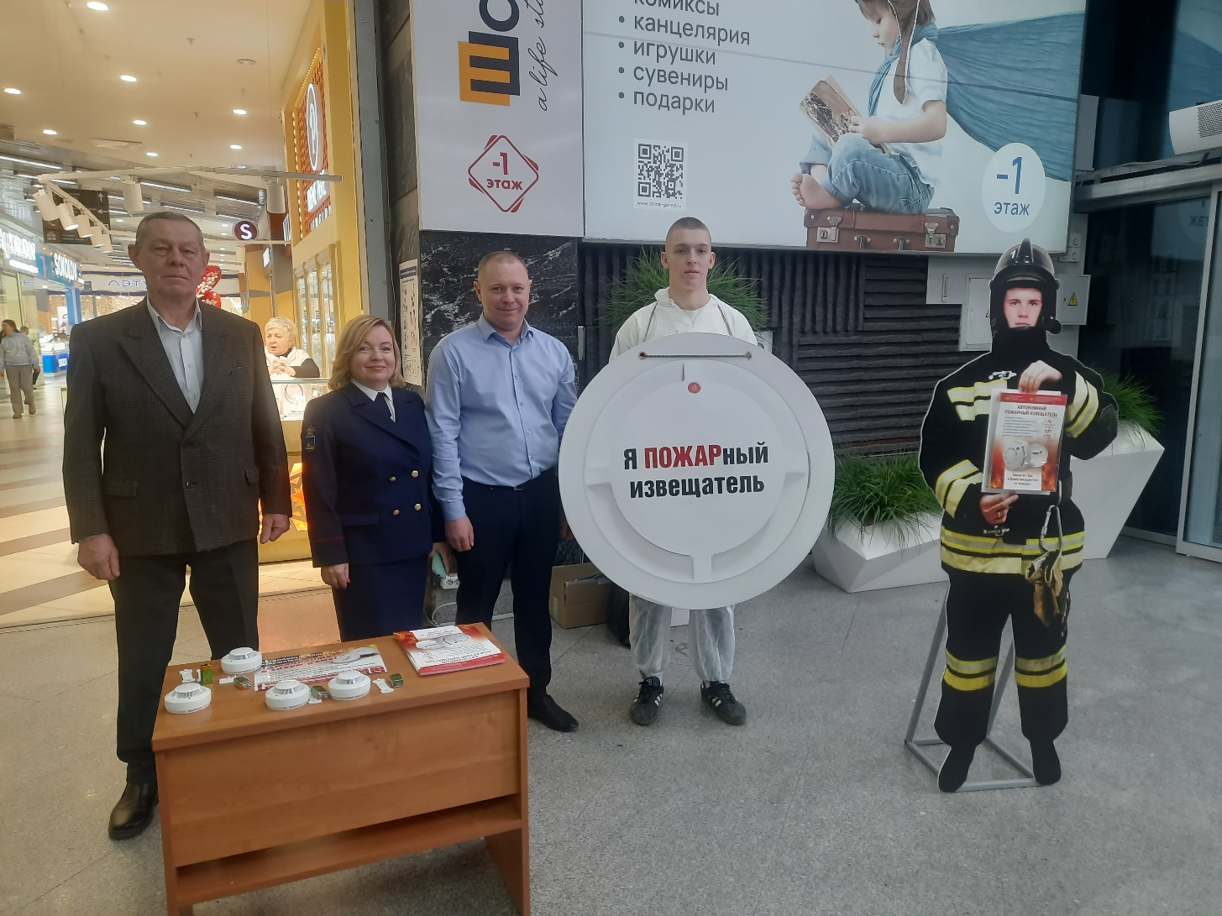
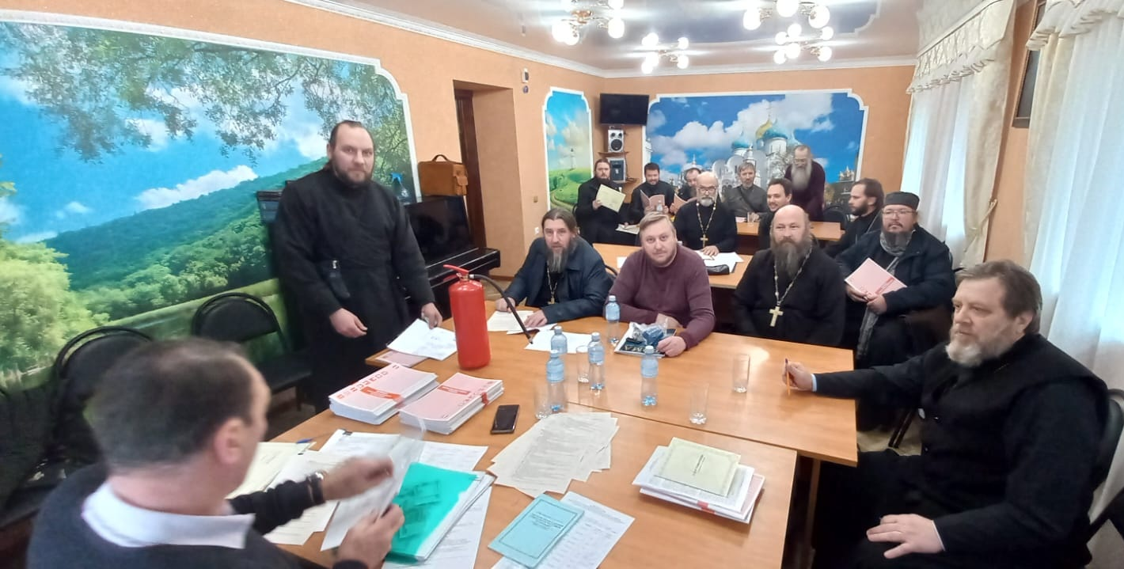
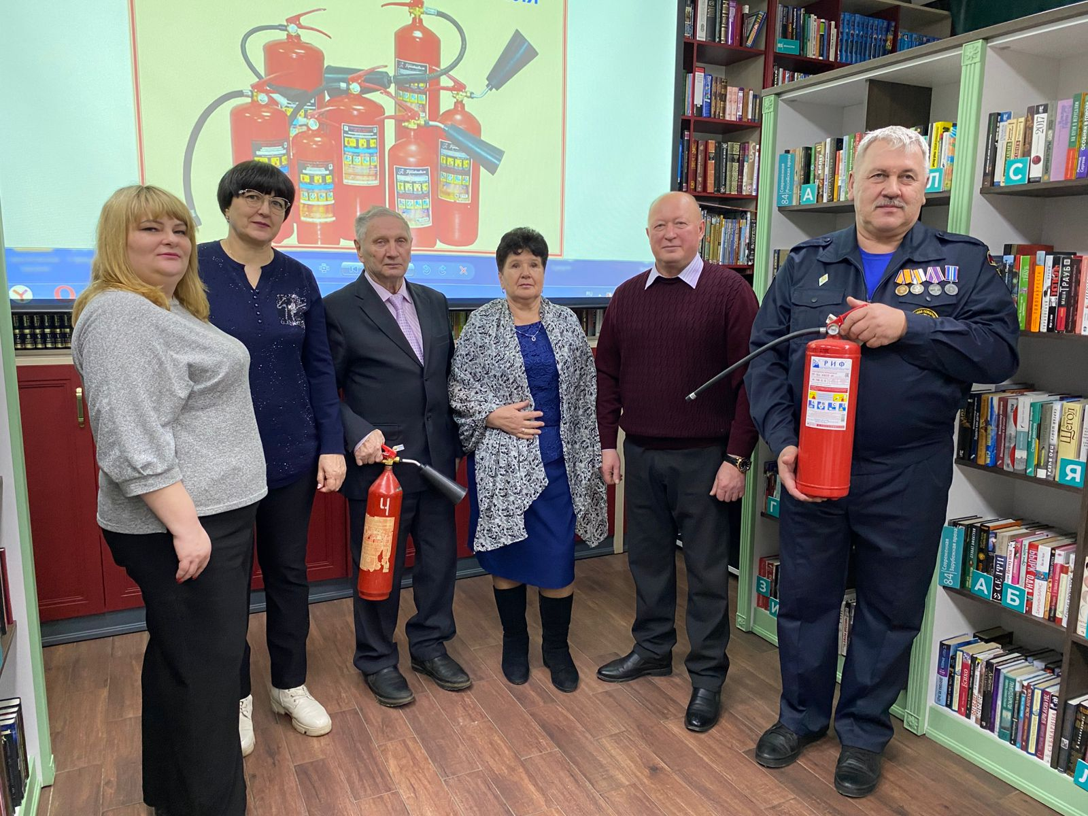
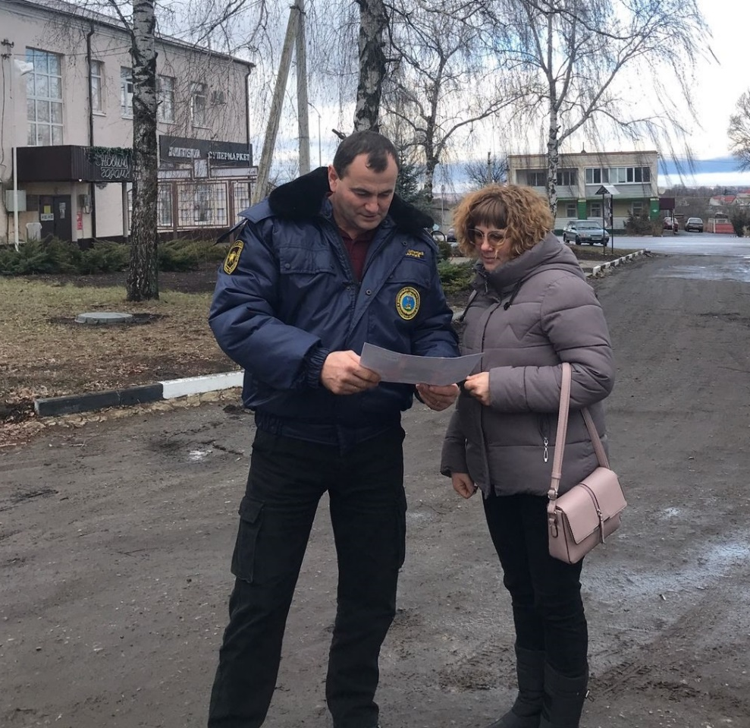
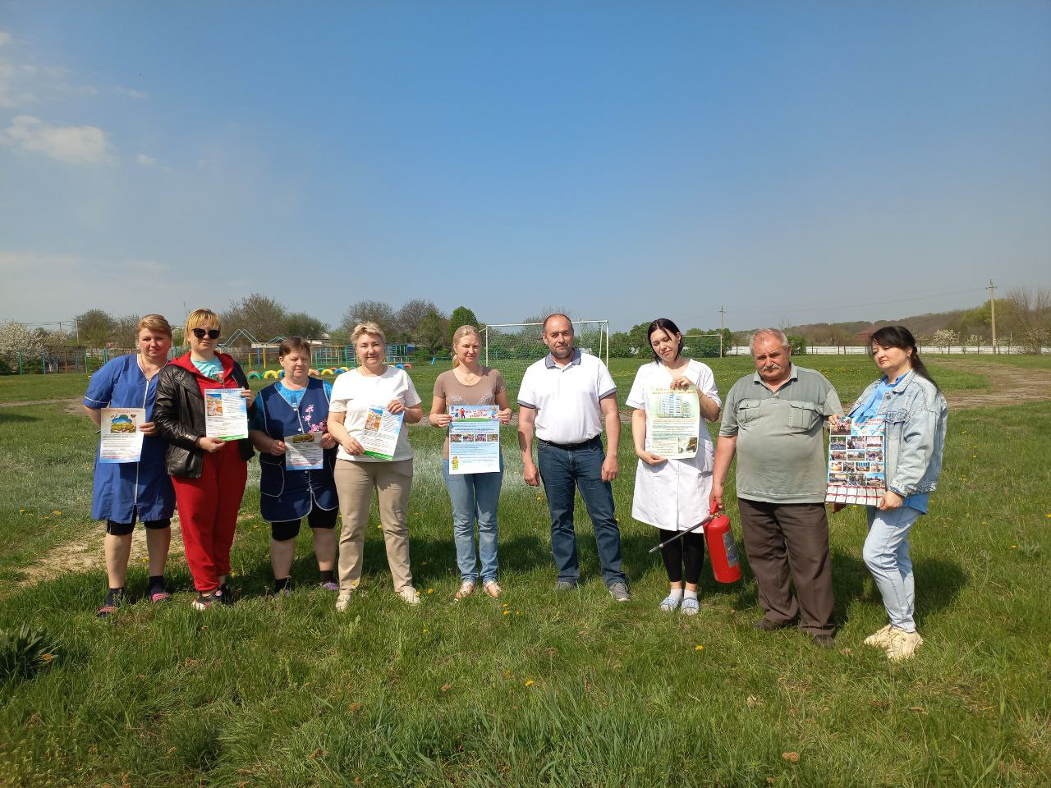
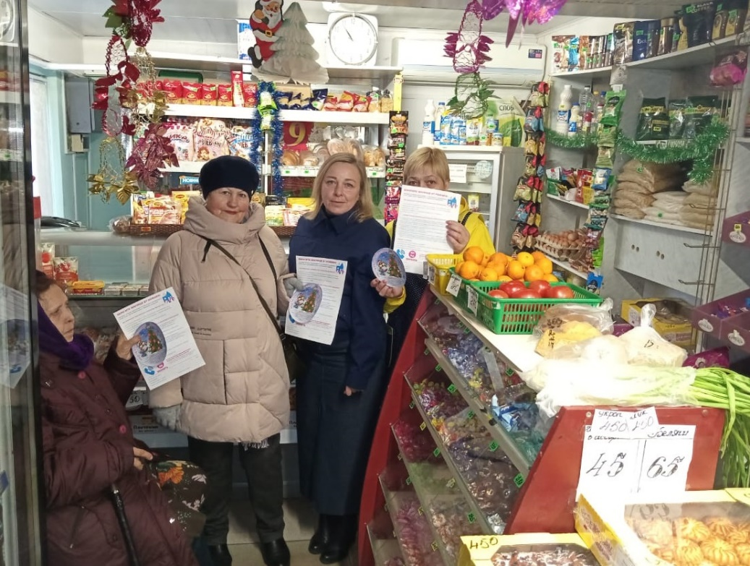
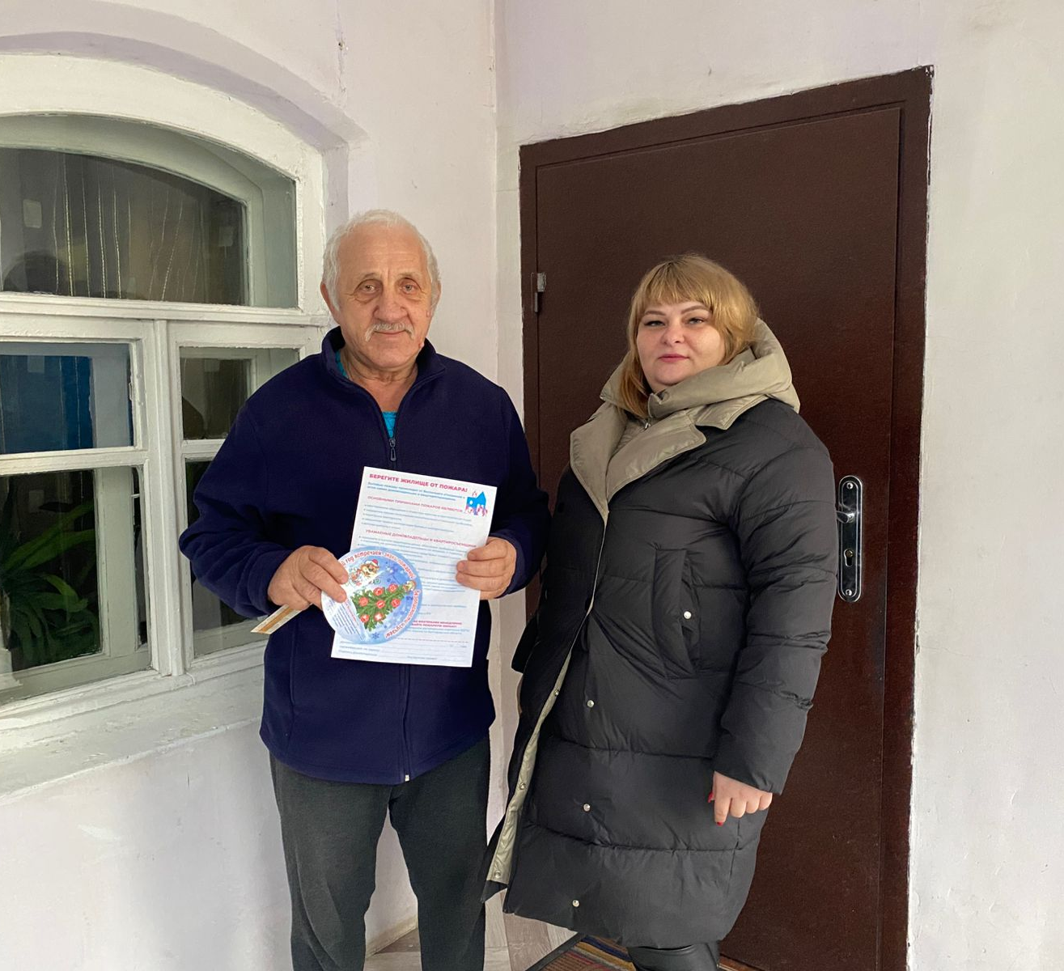
Профилактическая работа с населением
Беседы, лекции, инструктажи по пожарной безопасности

Slide 10

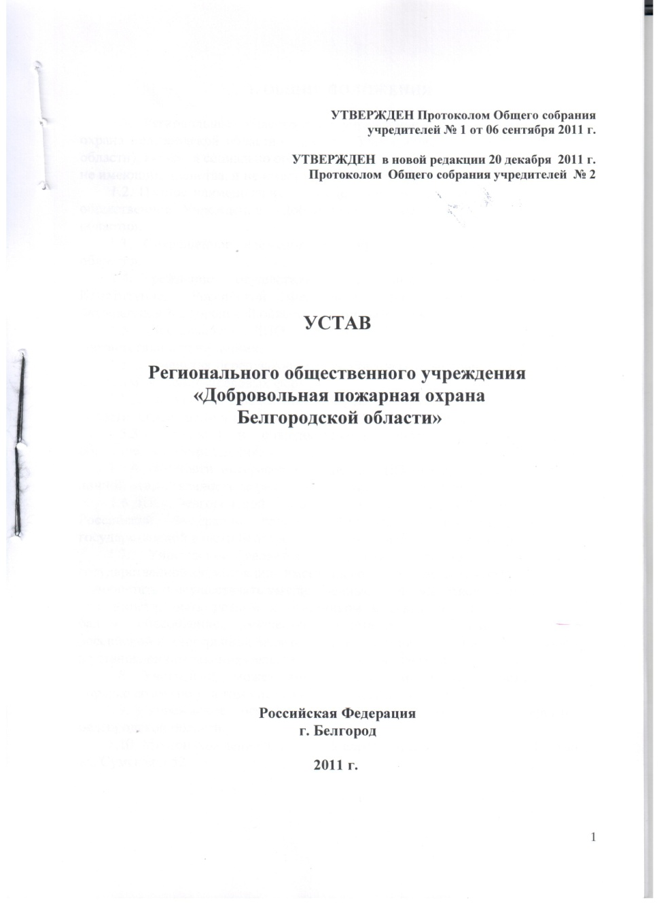
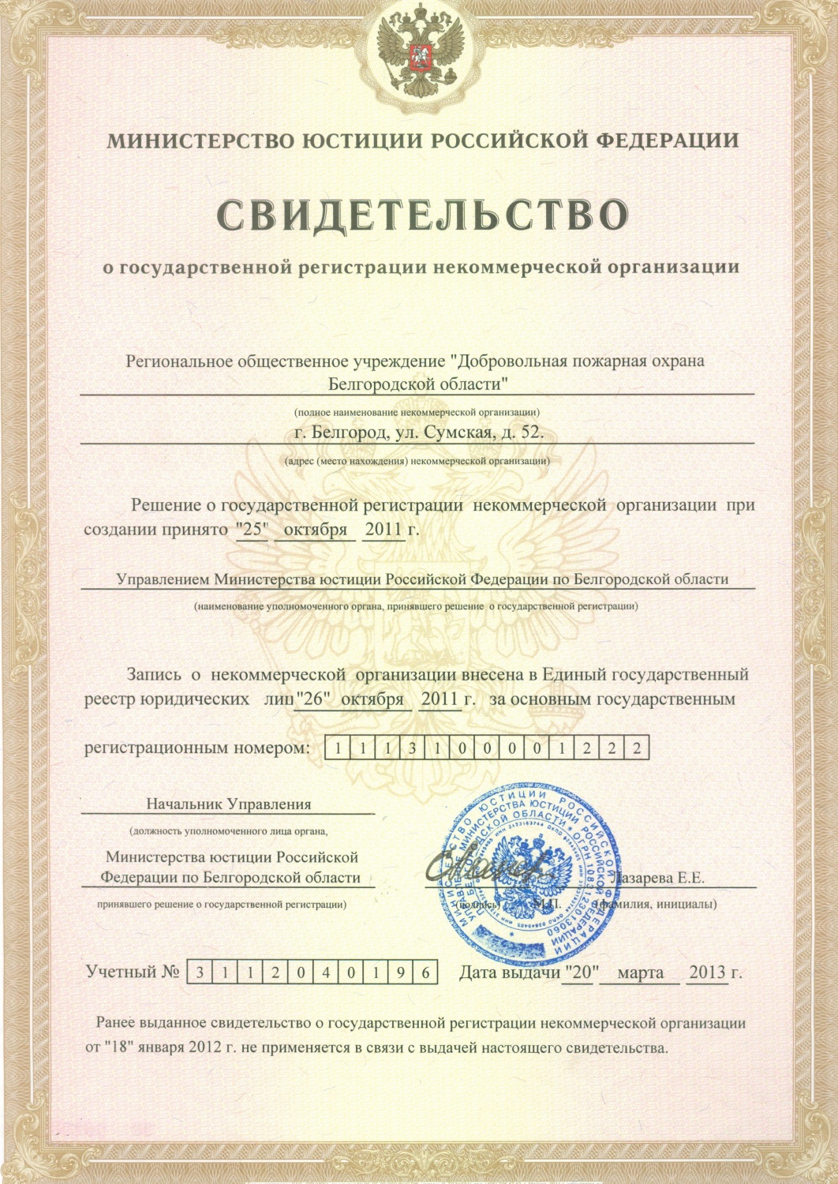

Региональное общественное учреждение
«Добровольная пожарная охрана Белгородской области

Slide 11
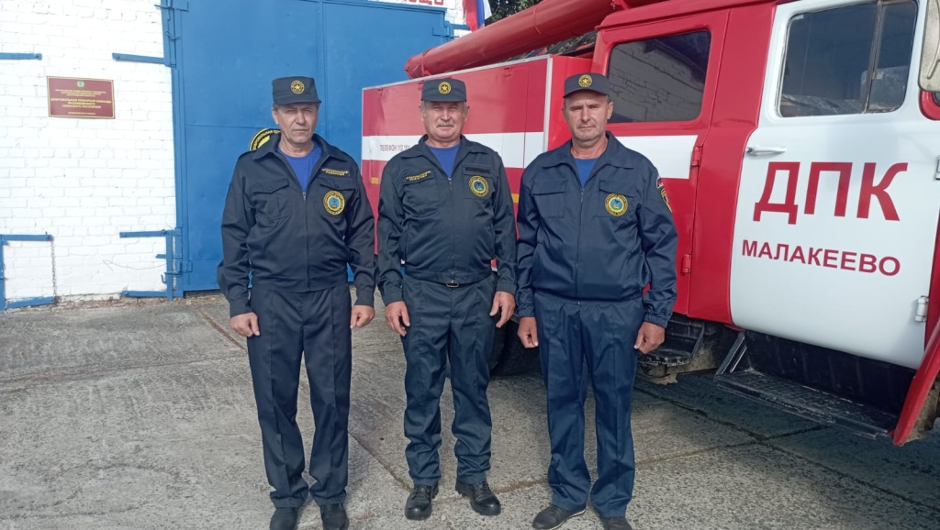
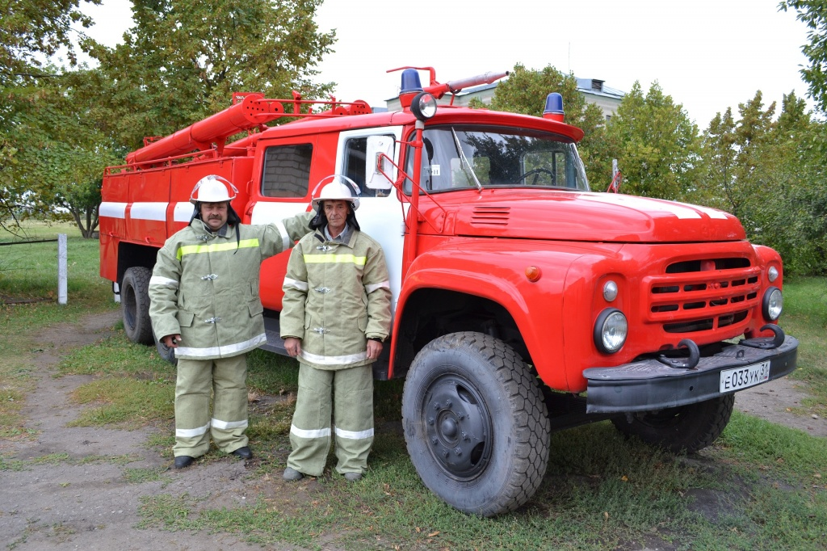
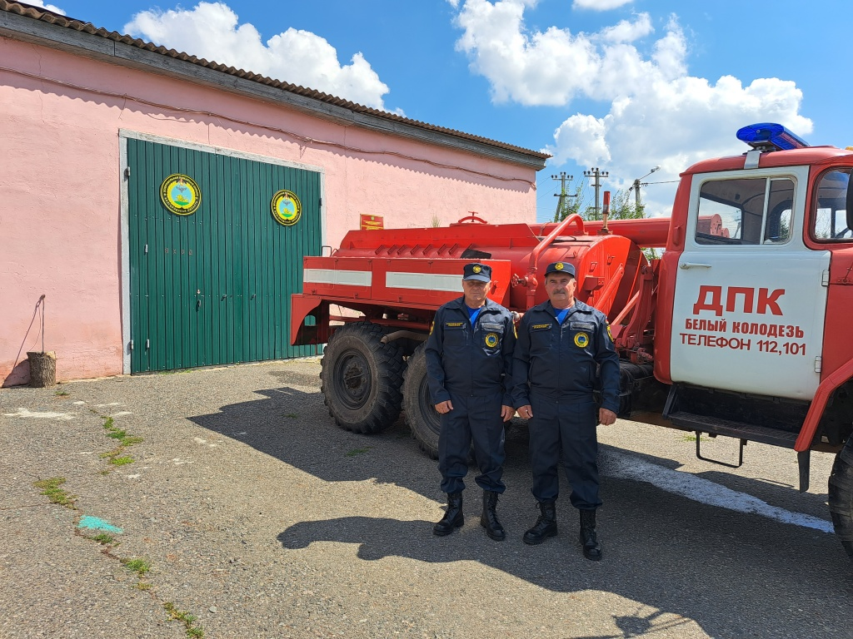
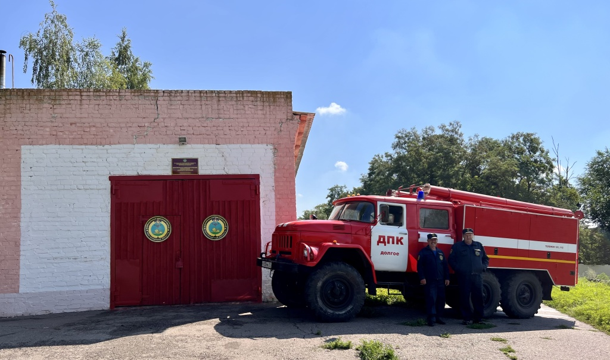
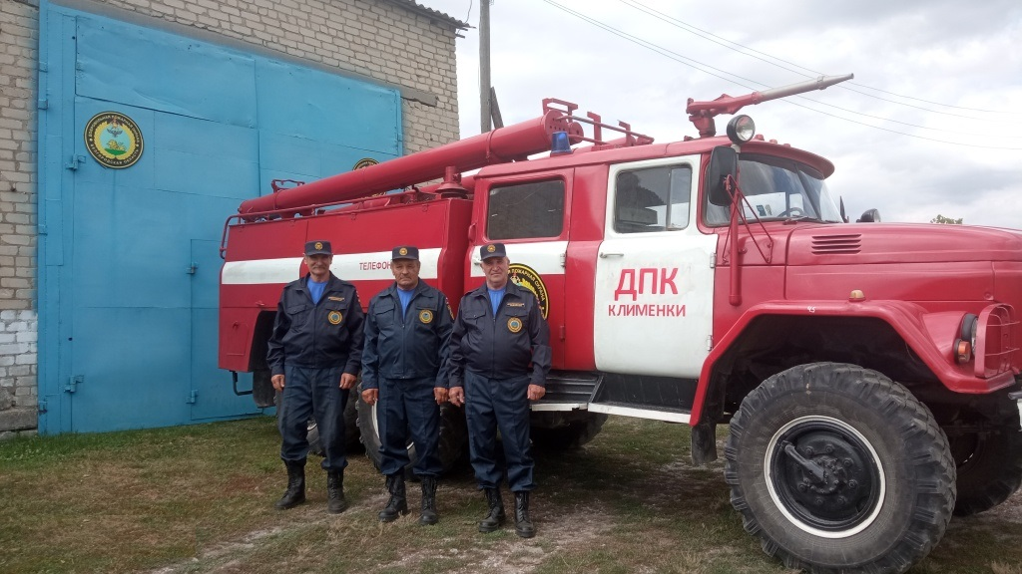
Региональное общественное учреждение
«Добровольная пожарная охрана Белгородской области

Slide 12

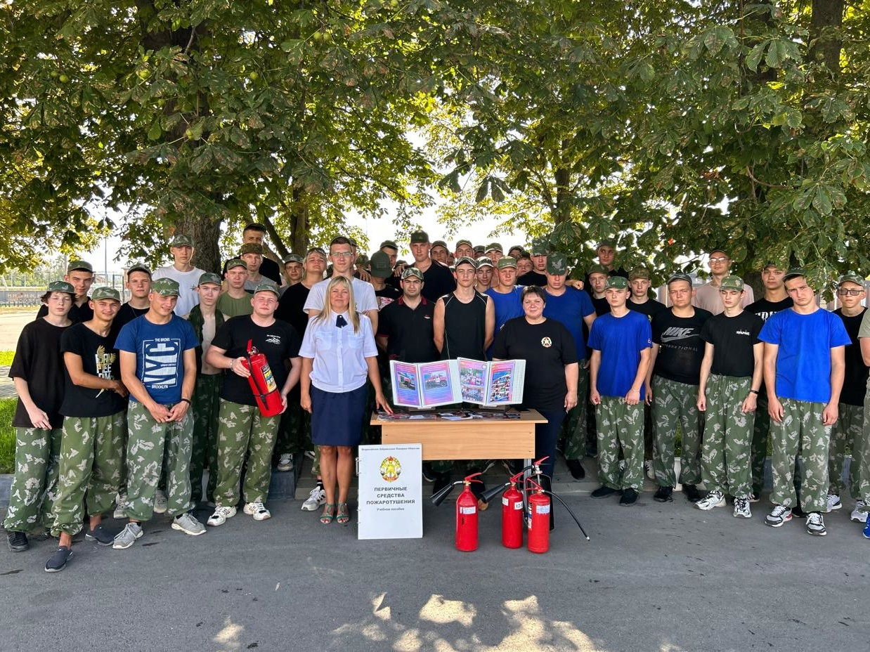
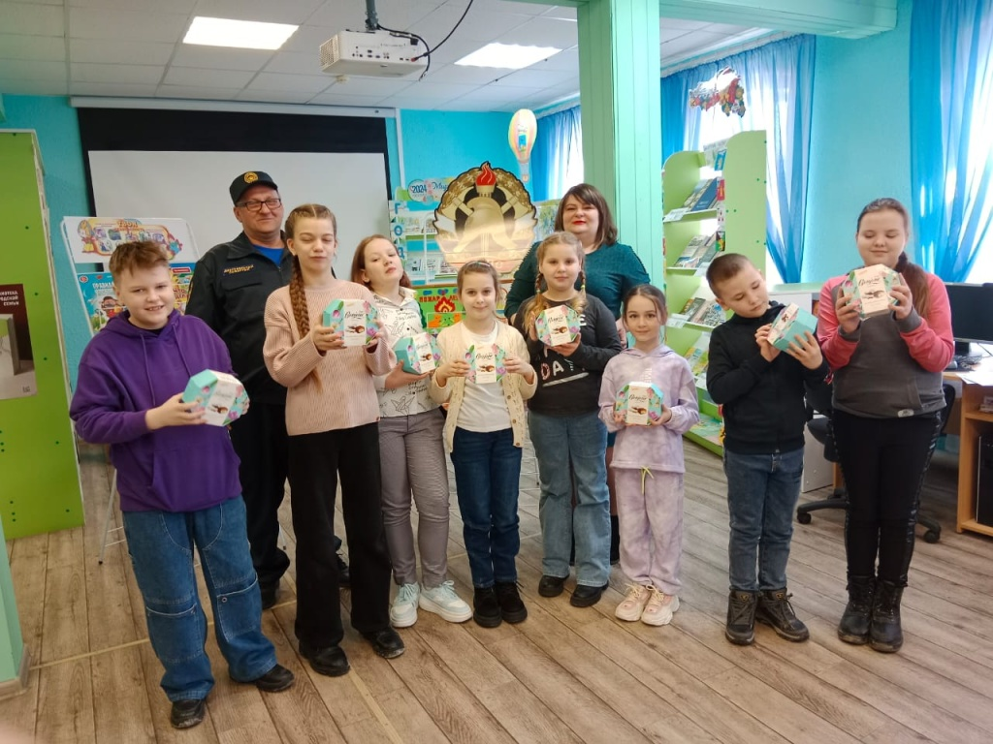
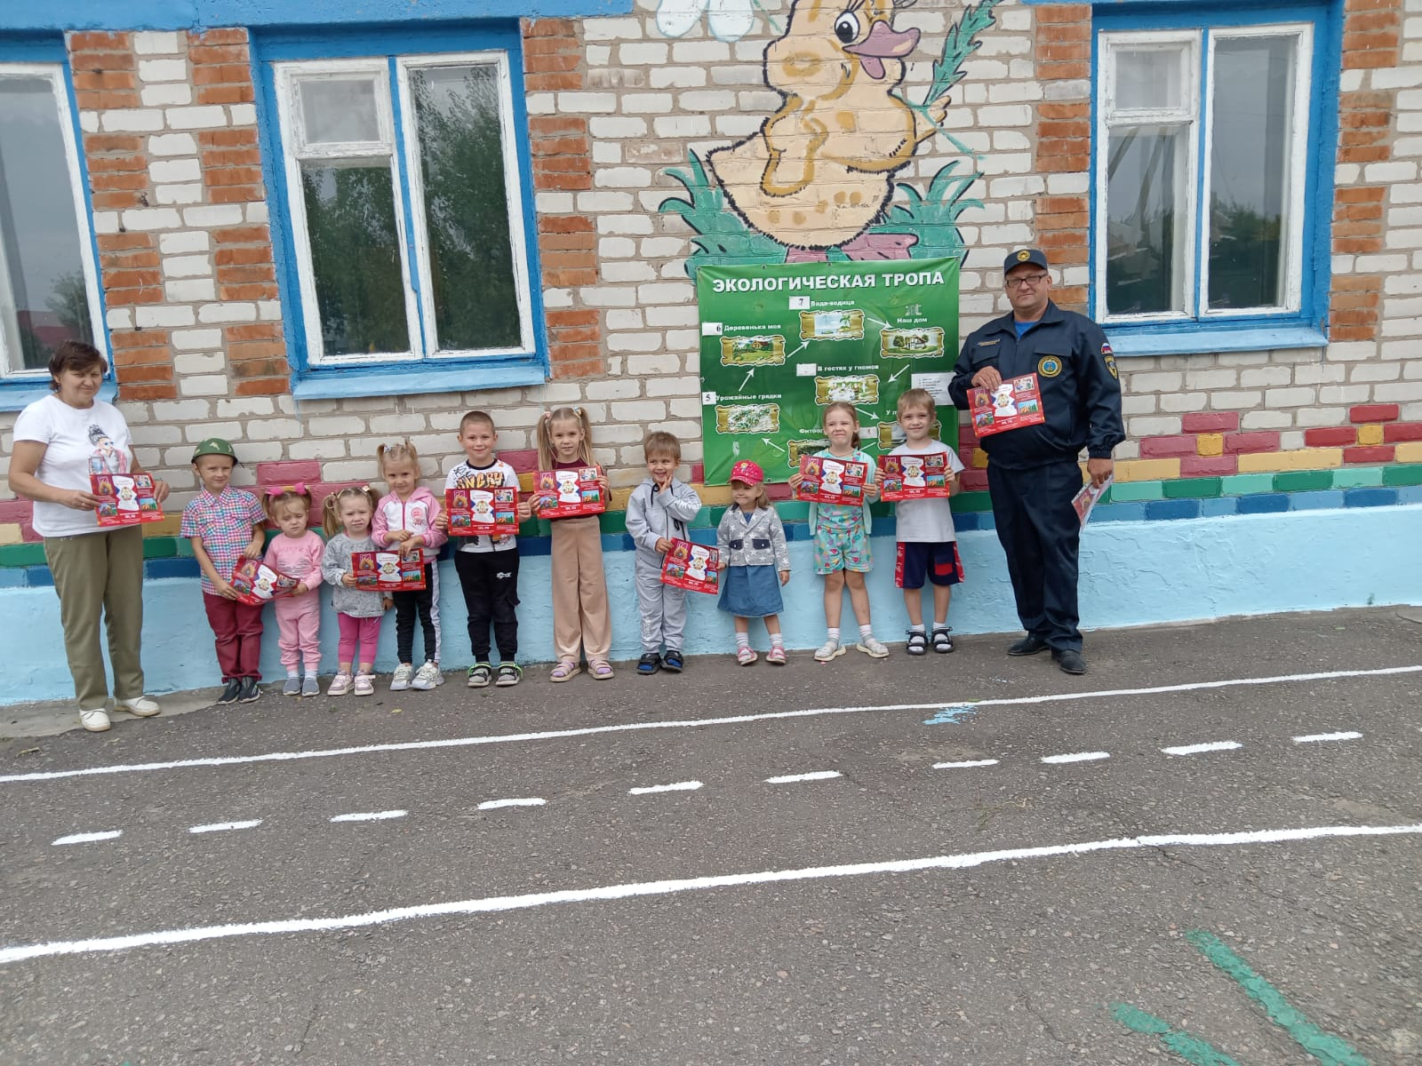
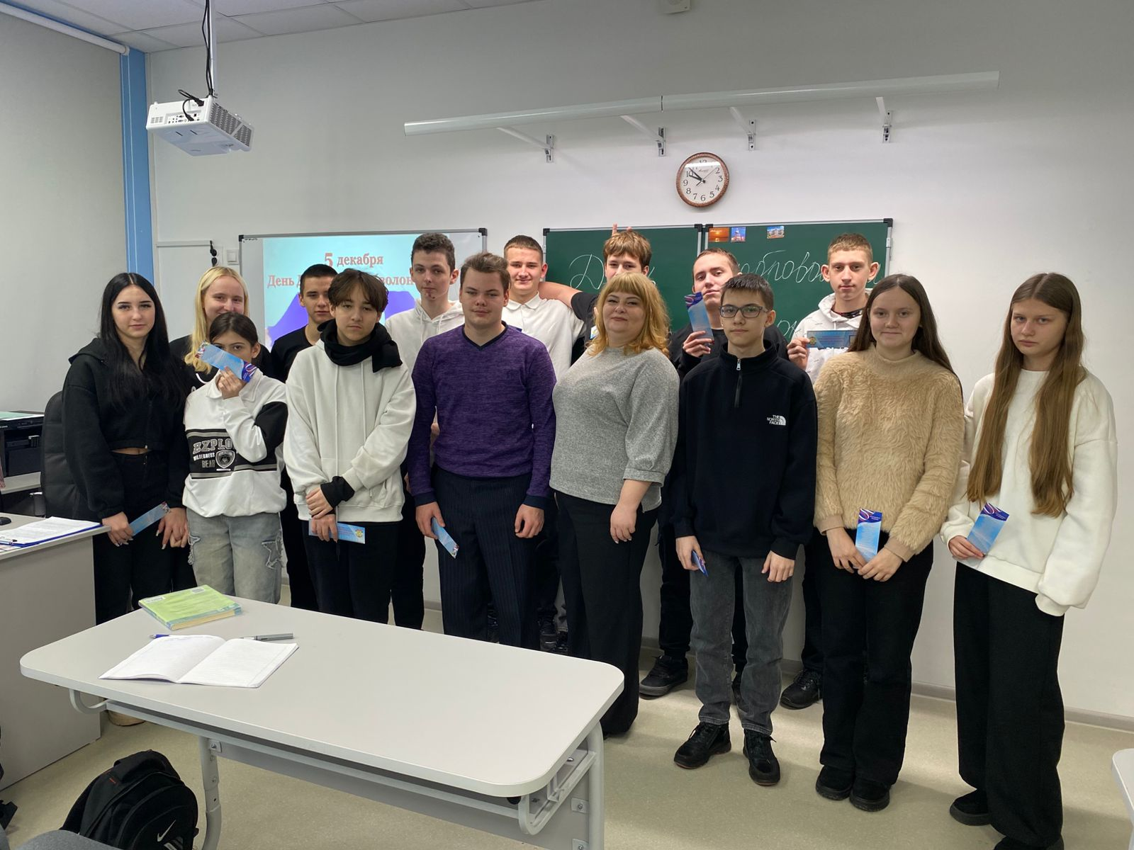
Региональное общественное учреждение
«Добровольная пожарная охрана Белгородской области

Slide 13







Профилактическая работа с населением

Slide 14







Обучение членов добровольных пожарных дружин

Slide 15







Обучающие семинары совместно с Ассоциацией
«Совет муниципальных образований Белгородской области»

Slide 16
ОБЩЕРОССИЙСКАЯ ОБЩЕСТВЕННАЯ ОРГАНИЗАЦИЯ
«ВСЕРОССИЙСКОЕ ДОБРОВОЛЬНОЕ
ПОЖАРНОЕ ОБЩЕСТВО»
Белгородское региональное отделение
ОБЩЕРОССИЙСКОЙ ОБЩЕСТВЕННОЙ ОРГАНИЗАЦИИ
«ВСЕРОССИЙСКОЕ ДОБРОВОЛЬНОЕ ПОЖАРНОЕ ОБЩЕСТВО»
Председатель совета БРО ВДПО Кретова Елена Алексеевна

Slide 17
БЛАГОДАРЮ ЗА ВНИМАНИЕ

